Slide 1
Äriinfosüsteemid Business Information Systems
Heino Talvik
heino.talvik@gmail.com
Notes:
Teadaanded ja tänane plaan. Eelmise nädala lab töö puhul oli paljudel probleeme salajase võtmega. Võib kasutada teist metoodikat

Slide 2
Sissejuhatus arvutiprogrammide suhtlusse

Slide 3

Notes:
Suhtlus on tänpäeval kõikjal. Suhtlus on digitaalne. B2B suhtlust on väheks jäänud.

Slide 4
Teema olulisus ettevõtluses
Tänapäeva ettevõtlus on muutunud järjest keerukamaks ja globaalsemaks. Ettevõtted peavad hallata keerulisi tarneahelaid, mis hõlmavad mitmeid osapooli, asukohti ja süsteeme. Sellises keskkonnas on arvutiprogrammide vaheline suhtlus muutunud kriitiliselt oluliseks, võimaldades:
Reaalajas andmevahetus - Kaupade asukoha, oleku ja liikumise jälgimine kogu tarneahela ulatuses
Protsesside automatiseerimine - Tellimuste töötlemine, laohaldus ja transpordi planeerimine ilma inimese sekkumiseta
Andmete integreerimine - Erinevate süsteemide (ERP, WMS, TMS) vaheline sujuv andmevahetus
Otsuste tegemise toetamine - Andmete kogumine ja analüüsimine optimaalsete logistiliste otsuste tegemiseks
Klienditeeninduse parandamine - Täpsed tarneajad ja olekuteated klientidele
Logistika valdkonnas on arvutiprogrammide vaheline suhtlus eriti oluline, kuna see võimaldab luua terviklikke lahendusi, mis ühendavad erinevaid osapooli (tarnijad, tootjad, laod, transpordifirmad, kliendid) ühtsesse inforuumi.
Notes:
Kogu suhtlus on muutunud digitaalseks. Airbnb 2007.a. (USA). tööl 7300 inimest (2024) . See ei oleks võimalik ilma reaalajas infovahetuseta. Reaalajas info vahetamine ei saa odata, kui kohv on joodud. - automatiseerimine. Õigeaegsed otsused on toonud raha sisse,.Kõik on parendanud kliendi rahulolu. Jaapani ja ka soomes on hotellid, mis on täis iseteenindusel.

Slide 5
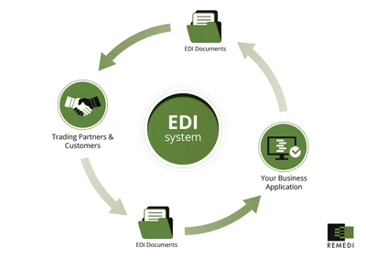
Arvutiprogrammide vahelise suhtlemise ajalugu ja areng
Arvutiprogrammide vaheline suhtlus on läbinud pika arenguteekonna:
1960-1970: Varased algused
Failipõhine andmevahetus - Programmid vahetasid andmeid peamiselt failide kaudu
Pakettöötlus (batch processing) - Andmeid töödeldi kogumitena, mitte reaalajas
Suurarvutid (mainframe) - Tsentraliseeritud andmetöötlus
1980-1990: Võrgupõhised lahendused
Klient-server arhitektuur - Andmeid hakati vahetama võrgu kaudu
EDI (Electronic Data Interchange) - Standardiseeritud äridokumentide elektrooniline vahetus
RPC (Remote Procedure Call) - Võimaldas kutsuda protseduure teistest ja programmidest
Notes:
etapis võrku ei olnud. Pakke viidi kulleritega teise arvuti juurde. Kalle DataSaab soome.
EDI
RPC.
neist ükski ei ole kadunud, nad tekkisid siis. Praegu suurettevõtted EDI, väiksemad RPC

Slide 6
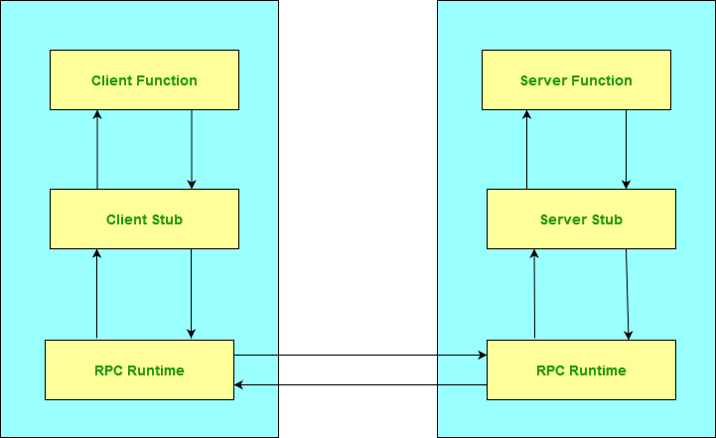
Network
Notes:
RPC - Remote Procedure Call

Slide 7
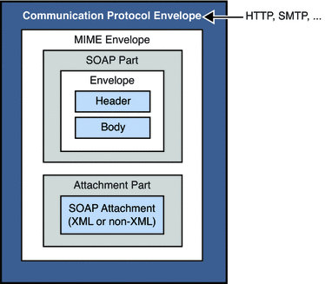
Arvutiprogrammide vahelise suhtlemise ajalugu ja areng
1990-2000: Interneti ja veebiteenuste algus
CORBA (Common Object Request Broker Architecture) - Platvormist sõltumatu objektide vaheline suhtlus
DCOM (Distributed Component Object Model) - Microsofti lahendus hajussüsteemidele
Java RMI (Remote Method Invocation) - Java-põhine lahendus hajussüsteemidele
2000-2010: Veebiteenuste võidukäik
XML ja SOAP - Standardiseeritud andmevahetusformaat ja protokoll
WSDL (Web Services Description Language) - Veebiteenuste kirjeldamise keel
REST (Representational State Transfer) - Lihtsam ja kergem alternatiiv SOAP-ile
Notes:
CORBA on tasapisi kaduma hakanud RMI ja DCOM on endiselt aktiivsed
SOAP - Simple Object Access Protocol,
Extensible Markup Language (XML)

Slide 8
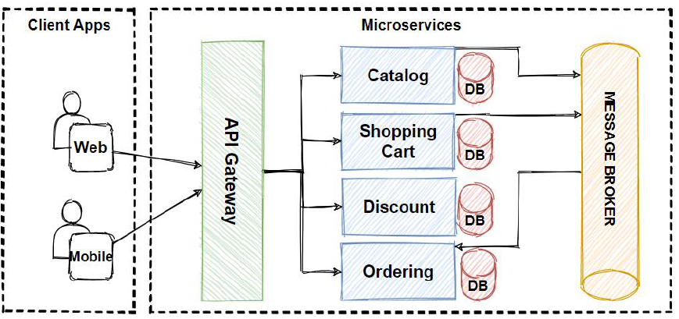
Arvutiprogrammide vahelise suhtlemise ajalugu ja areng
2010-2020: Mikroteenused ja pilv
JSON - Kergem alternatiiv XML-ile
Mikroteenuste arhitektuur - Rakenduste jagamine väiksemateks, iseseisvalt töötavateks teenusteks
Pilveteenused - Infrastruktuuri, platvormi ja tarkvara pakkumine teenusena
Konteineriseerimine (Docker, Kubernetes) - Rakenduste pakendamine ja haldamine
Notes:
JSON (JavaScript Object Notation)

Slide 9
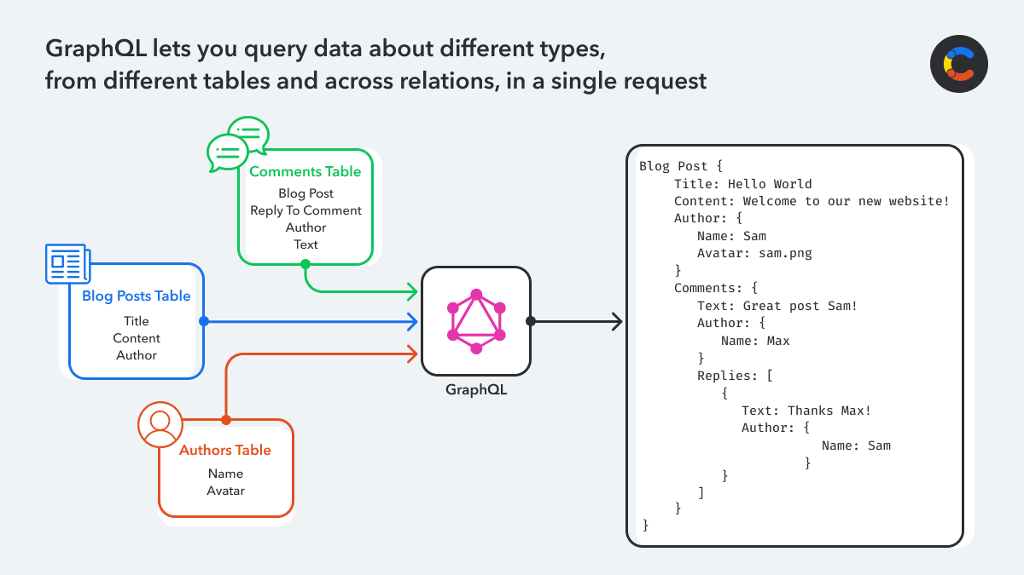
Arvutiprogrammide vahelise suhtlemise ajalugu ja areng
2020-tänapäev: API-majandus ja integratsioonid
API-first lähenemine - Rakenduste disainimine API-de ümber
GraphQL - Kliendipoolne päringukeel API-dele
Serverless arhitektuur - Funktsioonipõhine lähenemine
Event-driven arhitektuur - Sündmustepõhine suhtlus
IoT (Internet of Things) - Seadmete vaheline suhtlus
Notes:
API stands for Application Programming Interface
GraphQL | A query language for your API
event-driven mustrit saab rakendada selliste rakenduste ja süsteemide kavandamisel ja rakendamisel, mis edastavad sündmusi lõdvalt seotud tarkvarakomponentide ja teenuste vahel. Sündmuspõhine süsteem koosneb tavaliselt sündmuste tekitajatest (või agentidest), sündmuste tarbijatest (või neeldujatest) ja sündmuste kanalitest. Emitterid vastutavad sündmuste tuvastamise, kogumise ja edastamise eest. Sündmuse edastaja ei tunne sündmuse tarbijaid, ta isegi ei tea, kas tarbija on olemas ja kui see on olemas, ei tea ta, kuidas sündmust kasutatakse või edasi töödeldakse. Valamutel on kohustus reageerida kohe pärast sündmuse esitamist.
Event-driven vabanes 1-1 suhtlusest.
matkaja hüüab appi.

Slide 10
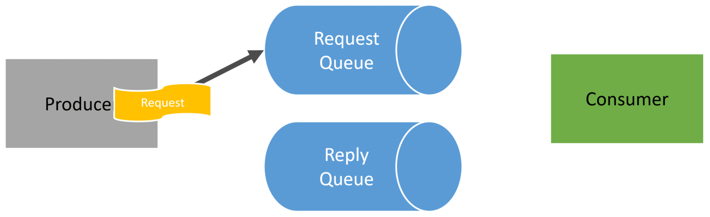
Põhimõisted ja terminoloogia
Üldised mõisted
API (Application Programming Interface) - Rakendusliides, mis võimaldab programmidel omavahel suhelda
Protokoll - Reeglite kogum, mis määratleb, kuidas andmeid vahetatakse
Endpoint - Teenuse või API lõpp-punkt, millega saab ühendust võtta
Request/Response - Päring/Vastus mudel, kus klient saadab päringu ja server vastab
Serialiseerimine - Andmete teisendamine formaati, mida saab edastada või salvestada
Deserialiseerimine - Serialiseeritud andmete teisendamine tagasi objektideks
Notes:
Päring /vastus vs Imperatiivne lähenemine - tee nii, tee taa .

Slide 11
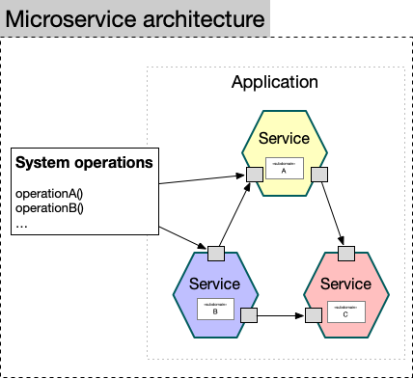
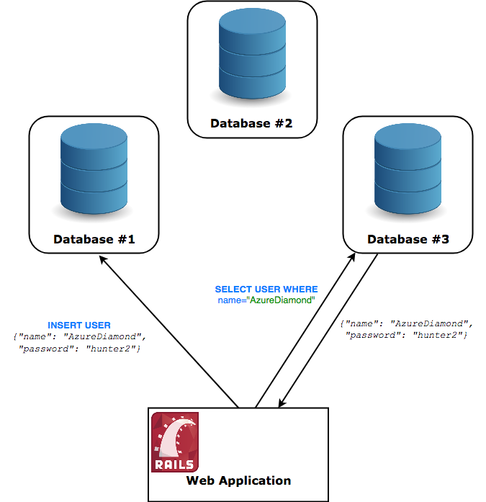
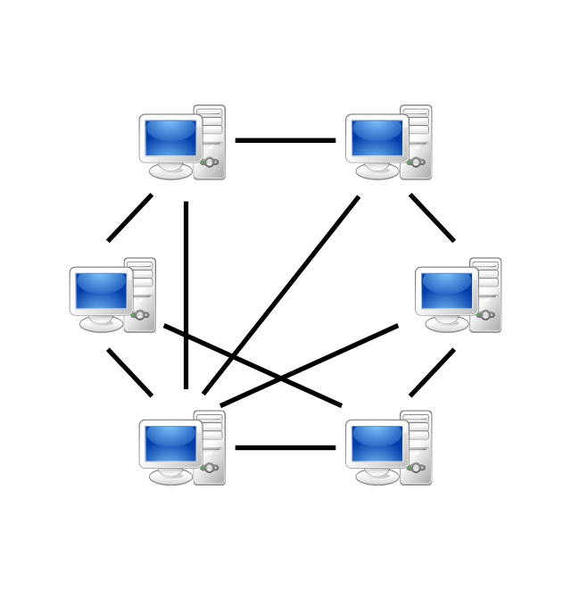
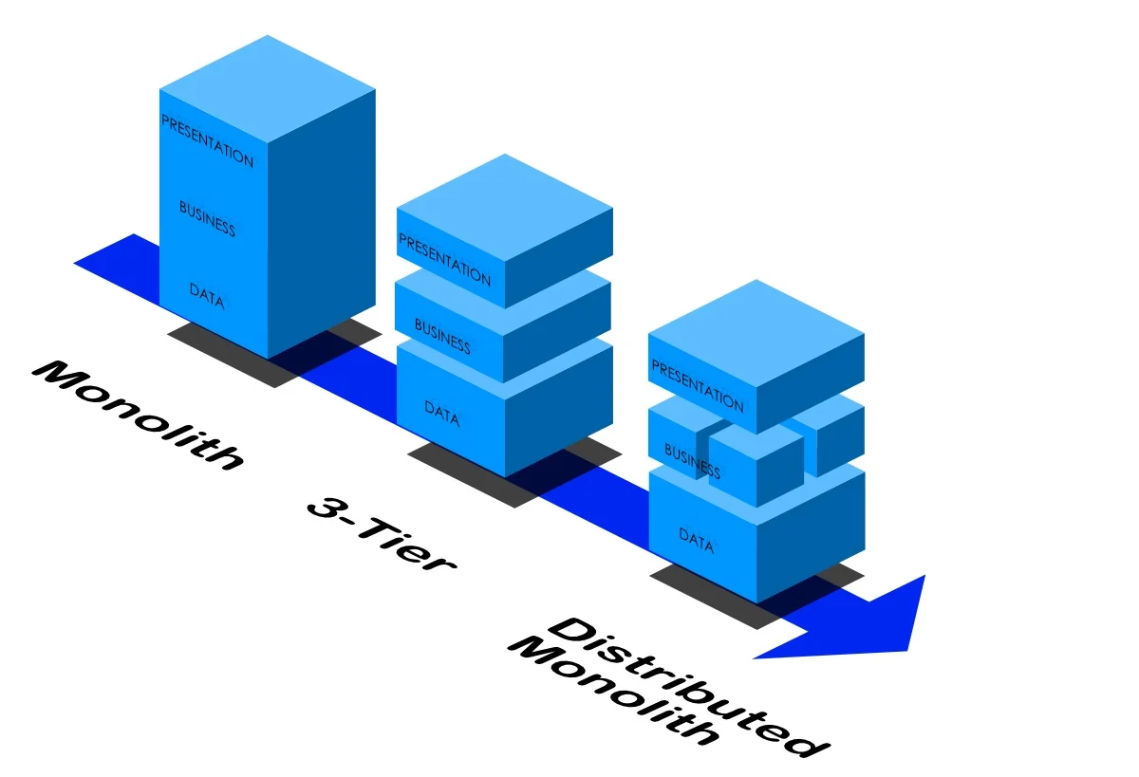
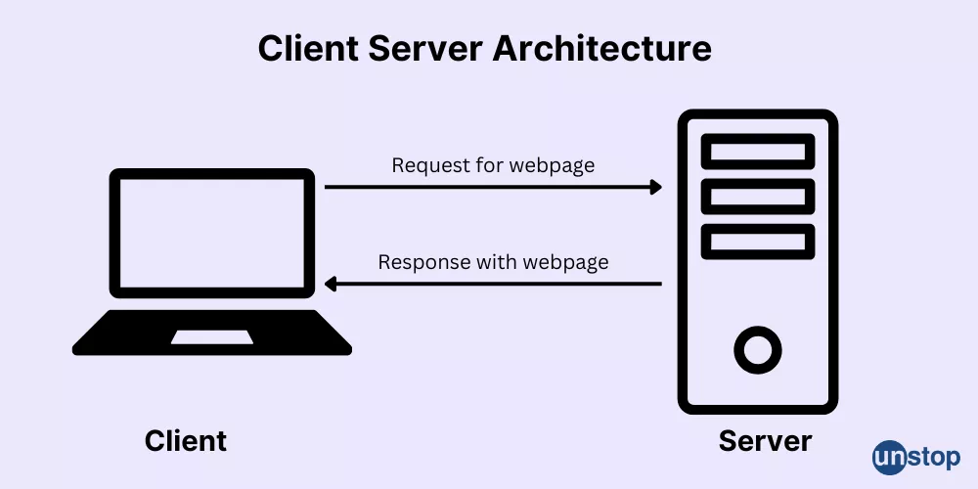
Põhimõisted ja terminoloogia
Arhitektuurilised mõisted
Klient-server mudel - Arhitektuur, kus kliendid teevad päringuid serveritele
Peer-to-peer - Arhitektuur, kus kõik osapooled on võrdsed ja suhtlevad otse
Hajussüsteem - Süsteem, mille komponendid asuvad erinevates arvutites
Mikroteenused - Arhitektuur, kus rakendus on jagatud väikesteks, iseseisvalt töötavateks teenusteks
Monoliit - Ühtne rakendus, kus kõik komponendid on tihedalt seotud

Slide 12
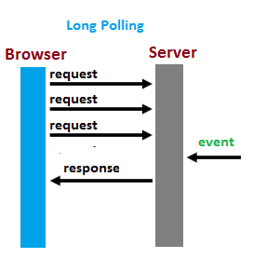


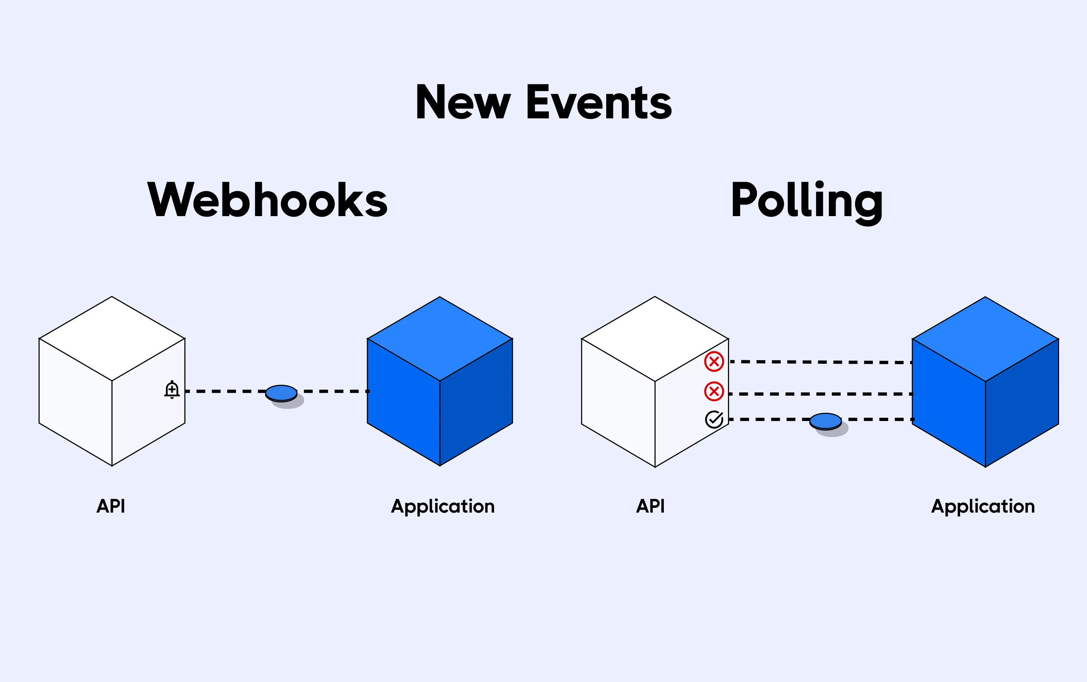
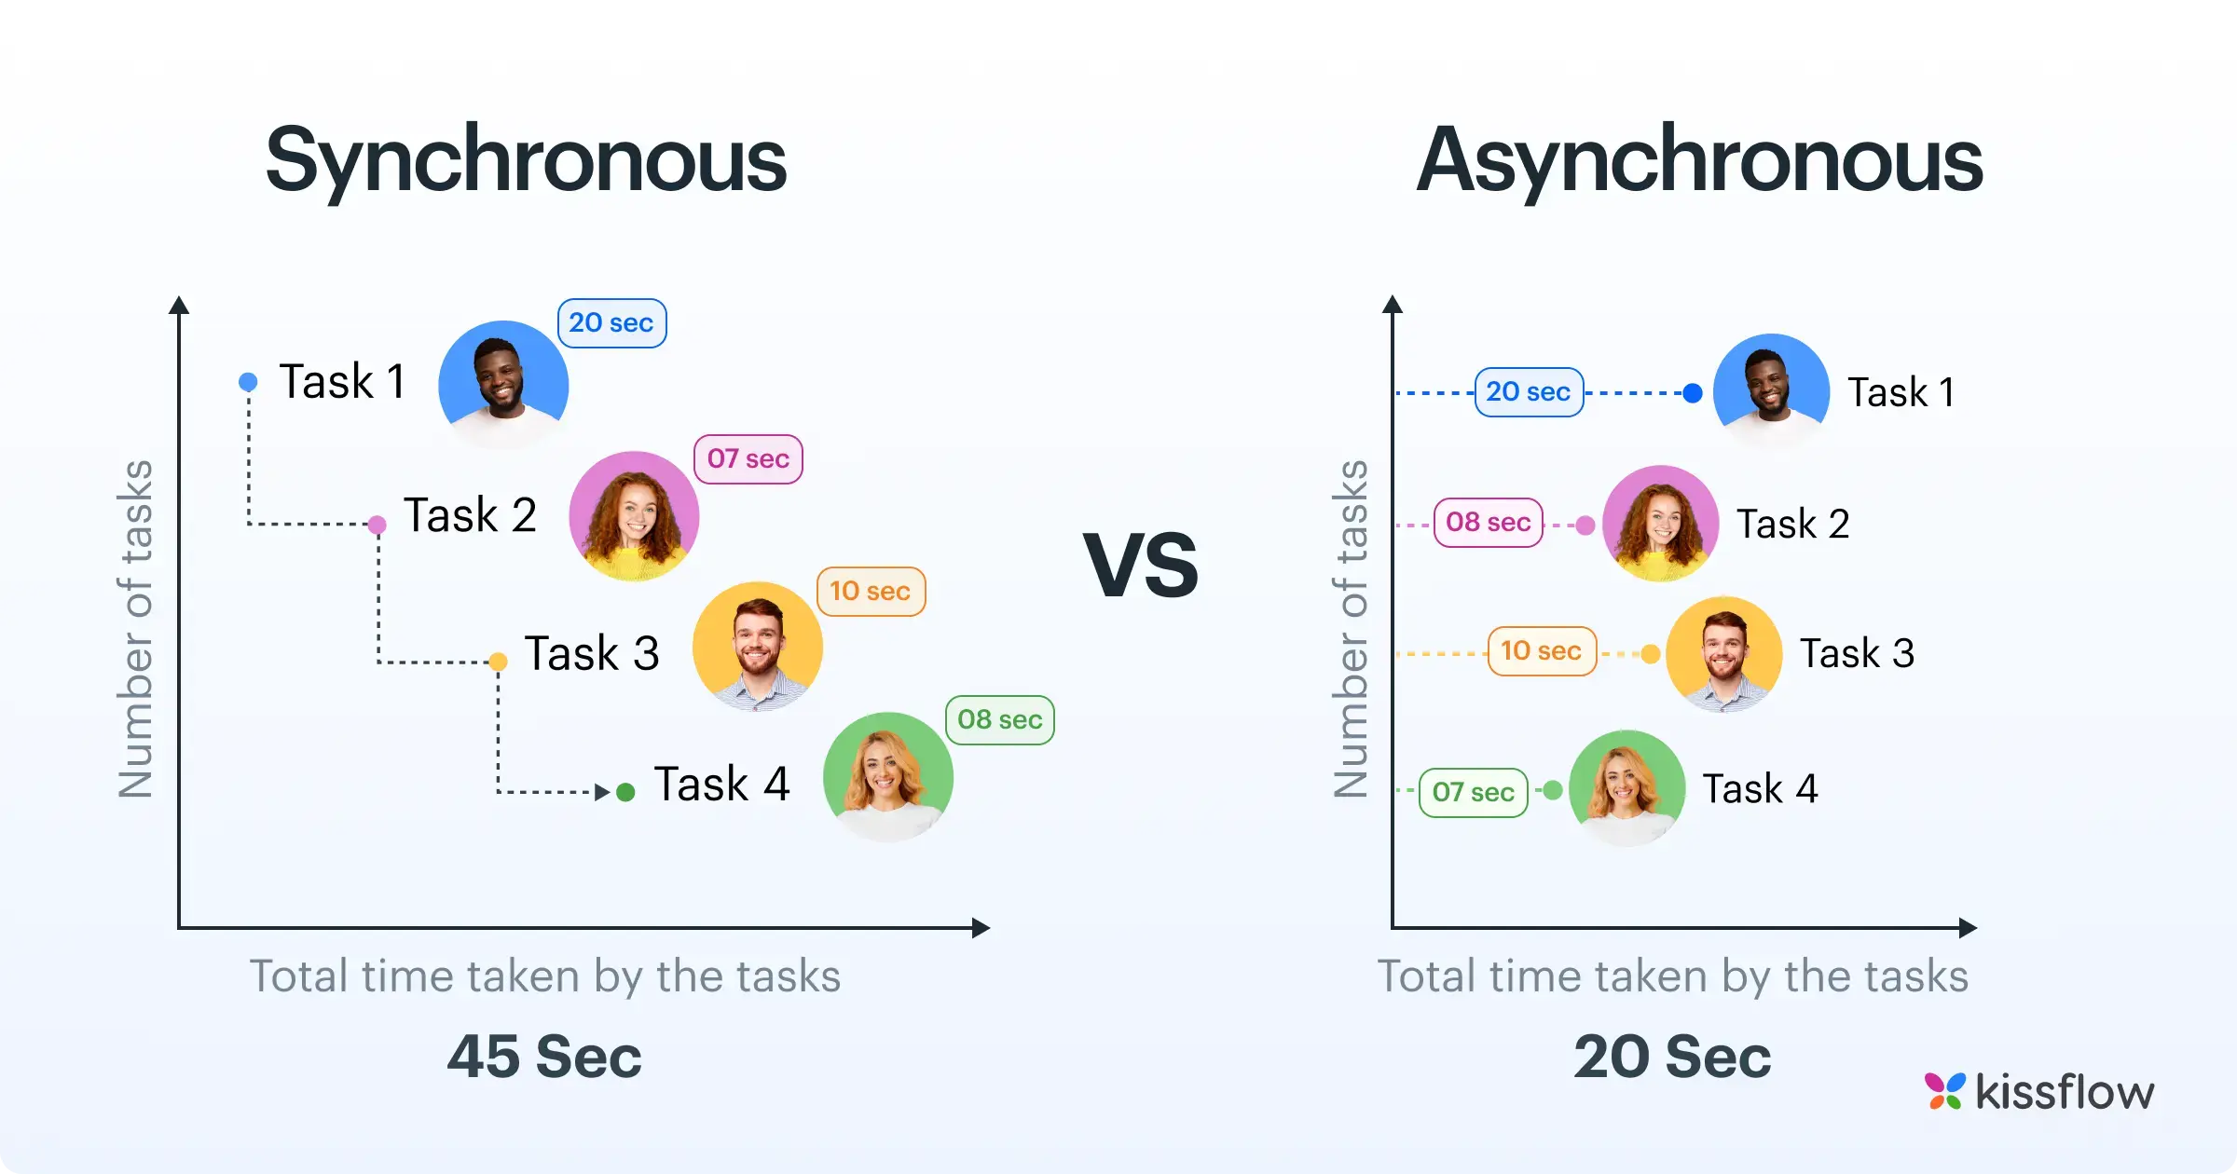
Põhimõisted ja terminoloogia
Suhtlusmeetodid
Sünkroonne suhtlus - Klient ootab vastust enne jätkamist
Asünkroonne suhtlus - Klient jätkab tööd ilma vastust ootamata
Sõnumivahetus (Messaging) - Suhtlus toimub sõnumite vahetamise teel
Streaming - Andmete pidev voog ühelt osapoolelt teisele
Polling - Regulaarne päringu tegemine uute andmete kontrollimiseks
Webhooks - Sündmuspõhised HTTP-tagasikutsed

Slide 13
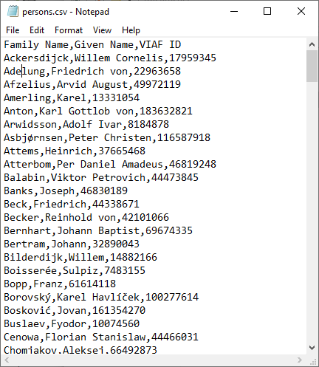
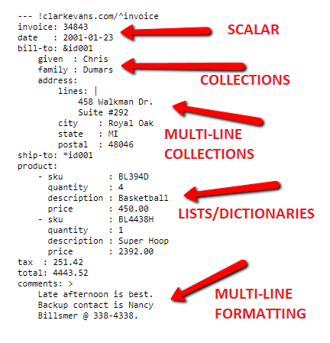
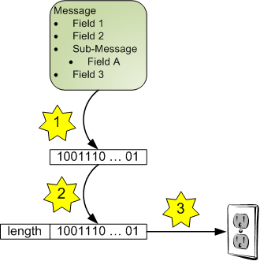
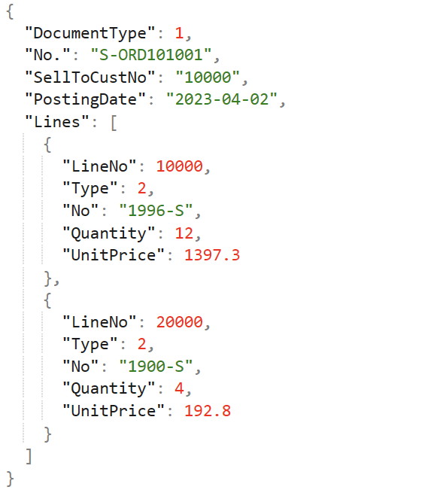
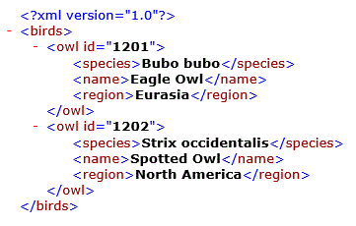
Põhimõisted ja terminoloogia
Andmeformaadid
JSON (JavaScript Object Notation) - Kergekaaluline andmevahetusformaat
XML (eXtensible Markup Language) - Märgenduspõhine andmevahetusformaat
Protocol Buffers - Google’i loodud binaarformaat andmete serialiseerimiseks
YAML - Inimloetav andmevahetusformaat
CSV (Comma-Separated Values) - Lihtne tekstipõhine formaat

Slide 14
Loengu eesmärgid ja õpiväljundid
Loengu eesmärgid
Tutvustada arvutiprogrammide vahelise suhtlemise põhimõtteid ja olulisust logistika valdkonnas
Anda ülevaade erinevatest suhtlusprotokollidest ja -meetoditest
Selgitada integratsioonimustrite ja -arhitektuuride põhimõtteid
Tutvustada turvaaspekte programmide vahelises suhtluses
Pakkuda praktilisi näiteid ja harjutusi reaalsetest logistika valdkonna stsenaariumitest

Slide 15
Loengu eesmärgid ja õpiväljundid
Õpiväljundid
Pärast loengut on tudeng võimeline:
Mõistma arvutiprogrammide vahelise suhtlemise põhimõtteid ja terminoloogiat
Eristama erinevaid suhtlusprotokolle ja nende kasutusalasid
Analüüsima logistika valdkonna integratsiooni vajadusi
Hindama erinevate integratsioonilahenduste sobivust konkreetsete äriprobleemide lahendamiseks
Kavandama lihtsamaid integratsioonilahendusi logistika valdkonna probleemide lahendamiseks
Arvestama turvaaspektidega programmide vahelise suhtluse planeerimisel

Slide 16
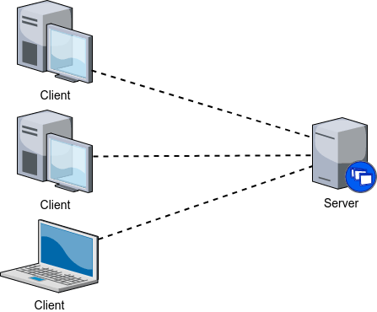
Klient-server arhitektuur
Klient-server arhitektuur on üks levinumaid mudeleid arvutiprogrammide vahelises suhtluses. See on fundamentaalne kontseptsioon, millel põhinevad paljud tänapäeva süsteemid, sealhulgas veebiteenused, andmebaasid ja hajussüsteemid.
Põhimõte
Klient-server arhitektuuris on rollid selgelt jaotatud: - Server - pakub teenuseid, ressursse või funktsionaalsust - Klient - kasutab serveri pakutavaid teenuseid
Suhtlus toimub tavaliselt järgmiselt:
Klient algatab ühenduse, saates serverile päringu
Server töötleb päringu ja genereerib vastuse
Server saadab vastuse kliendile
Klient töötleb vastuse

Slide 17
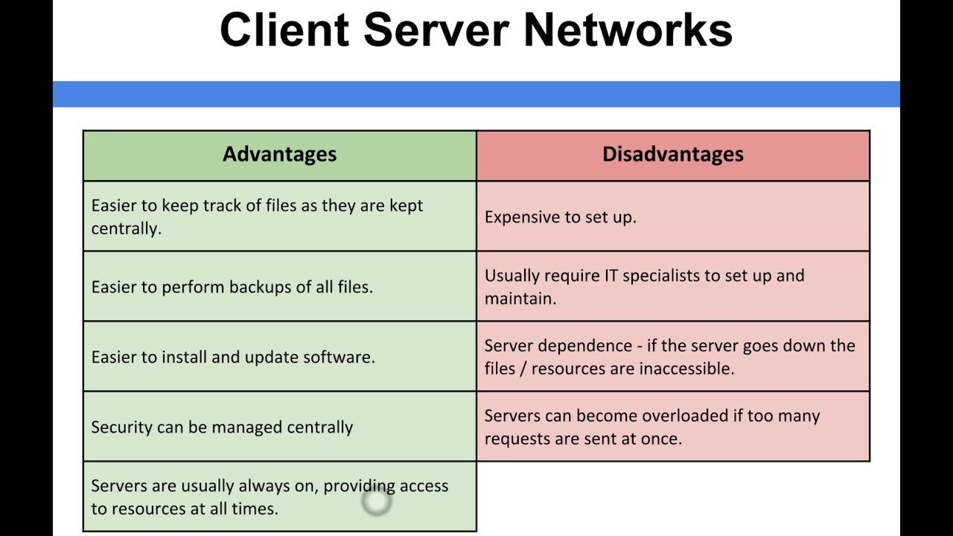
Klient-server arhitektuur
Eelised
Selge rollide jaotus - vastutus on selgelt jagatud
Tsentraliseeritud ressursid - andmed ja teenused on koondatud
Skaleeritavus - servereid saab lisada vastavalt vajadusele
Turvalisus - ligipääsu saab kontrollida tsentraalselt
Puudused
Üksikpunkti rike (single point of failure) - serveri tõrge mõjutab kõiki kliente
Võrgulatents - suhtlus võib olla aeglane kaugete klientide puhul
Ressursside piiratus - server võib ülekoormatud saada

Slide 18
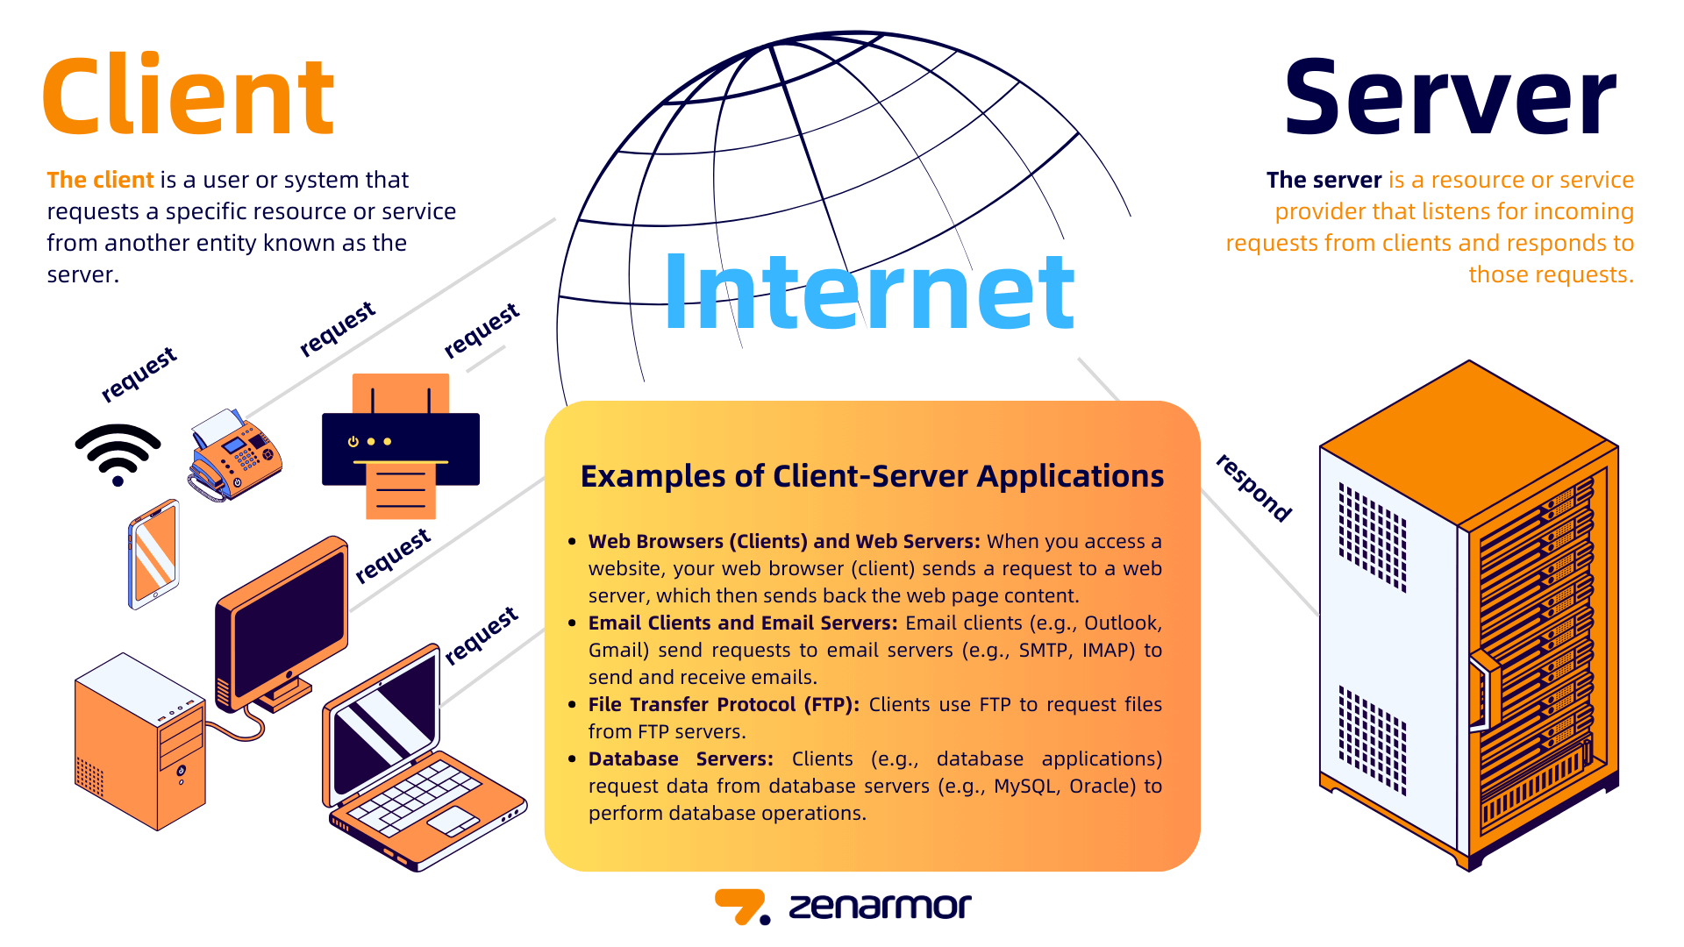
Klient-server arhitektuur
Näide:
Logistika ettevõtte keskne tellimuste haldussüsteem (server) suhtleb erinevate klientrakendustega:
- Laotöötajate mobiilirakendused - Autojuhtide navigatsioonisüsteemid - Klientide veebiliides tellimuste jälgimiseks
- Partnerite süsteemid automaatseks andmevahetuseks

Slide 19
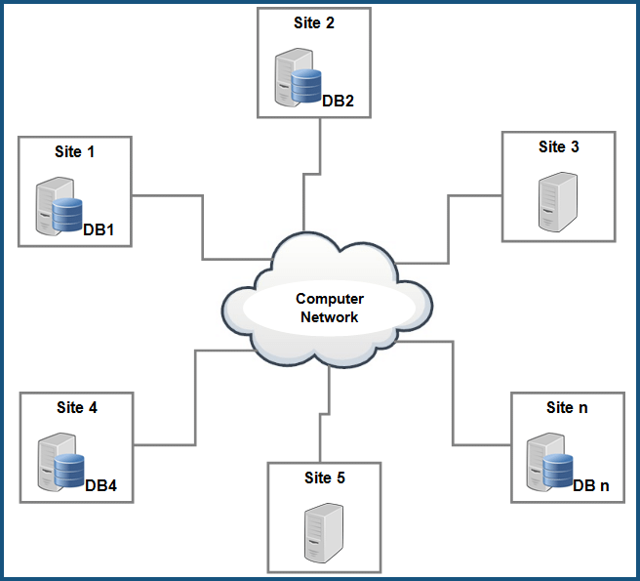
Hajussüsteemid
Hajussüsteem on arvutisüsteem, mille komponendid asuvad erinevates arvutites ja suhtlevad omavahel võrgu kaudu, kuid kasutajale näivad ühtse süsteemina.
Põhiomadused
Hajutatus - komponendid töötavad erinevates arvutites
Autonoomsus - komponendid töötavad iseseisvalt
Läbipaistvus - süsteemi keerukus on kasutaja eest varjatud
Skaleeritavus - süsteemi saab laiendada lisades uusi komponente
Tõrkekindlus - ühe komponendi rike ei põhjusta kogu süsteemi riket
Notes:
SETI arvutamine

Slide 20
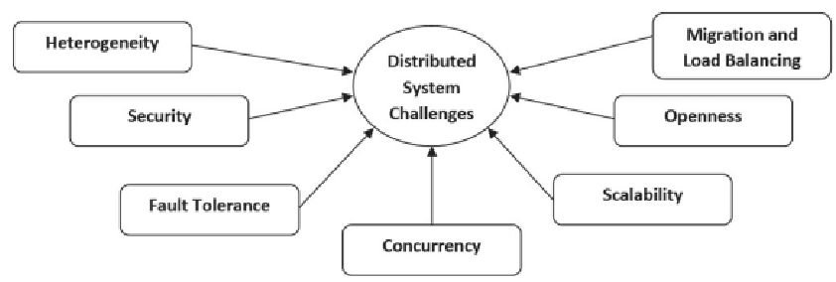
Hajussüsteemid
Väljakutsed
Võrguprobleemid - latents, ebausaldusväärsus, ribalaiuse piirangud
Koordineerimine - komponentide tegevuse sünkroniseerimine
Järjepidevus - andmete järjepidevuse tagamine kõigis komponentides
Turvalisus - hajutatud süsteemi kaitsmine on keerulisem

Slide 21
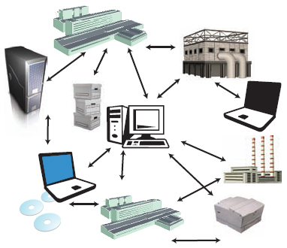
Hajussüsteemid
Näide:
Globaalne logistika ettevõte, mille süsteemid on jaotatud erinevate piirkondade vahel:
- Iga piirkond haldab oma lao- ja transpordisüsteeme
- Keskne süsteem koordineerib globaalseid operatsioone
- Andmed sünkroniseeritakse piirkondade vahel
- Kliendid näevad ühtset vaadet olenemata sellest, millises piirkonnas nende kaup asub

Slide 22
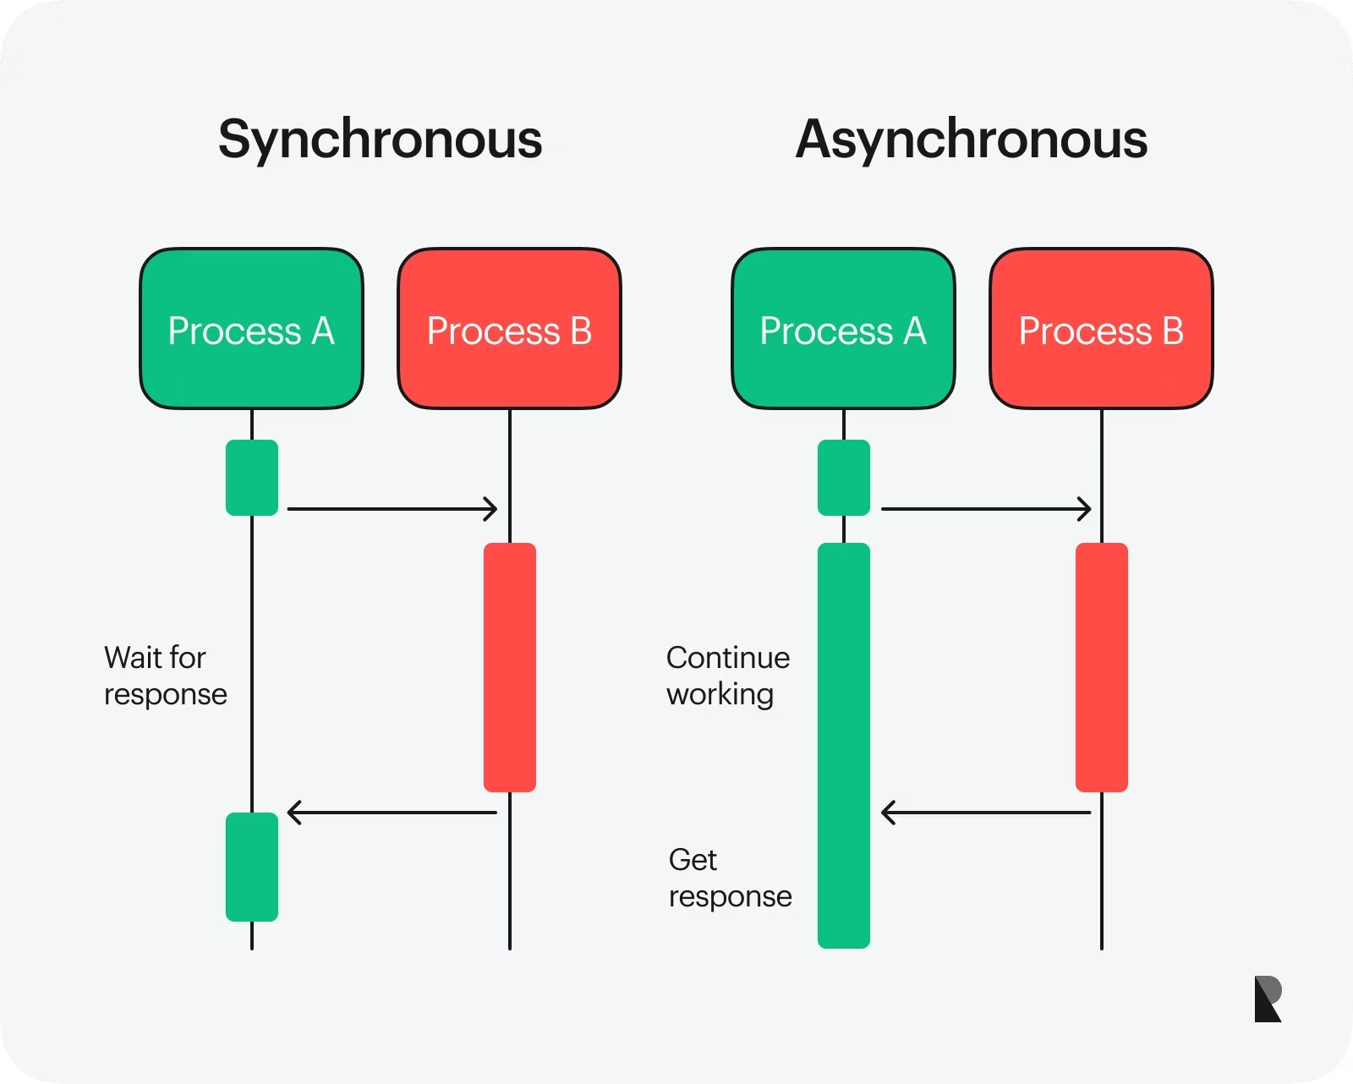
Sünkroonne vs asünkroonne suhtlus
Arvutiprogrammide vahelises suhtluses on kaks peamist mudelit: sünkroonne ja asünkroonne suhtlus.
Sünkroonne suhtlus
Põhimõte: Klient saadab päringu ja ootab vastust enne jätkamist
Analoogia: Telefonikõne - mõlemad osapooled on samaaegselt seotud

Slide 23
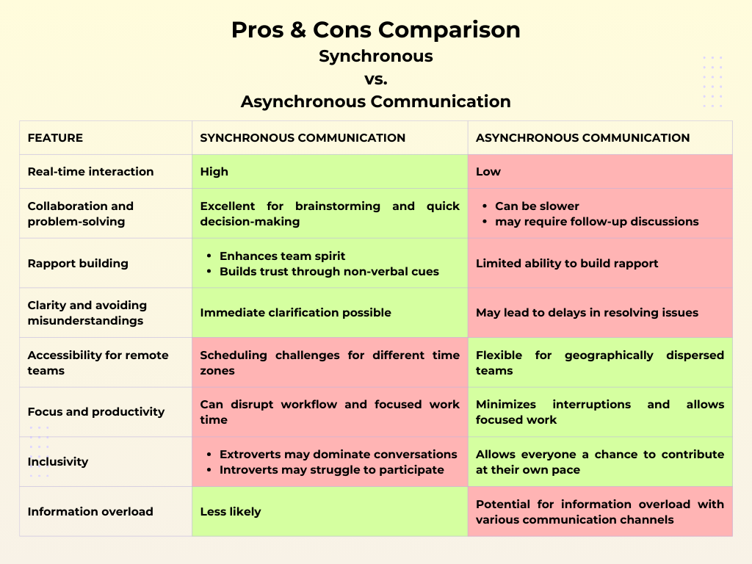
Sünkroonne vs asünkroonne suhtlus
Arvutiprogrammide vahelises suhtluses on kaks peamist mudelit: sünkroonne ja asünkroonne suhtlus.
Asünkroonne suhtlus
Põhimõte: Klient saadab päringu ja jätkab tööd ilma vastust ootamata
Analoogia: E-kiri - saatja jätkab tegevust pärast kirja saatmist

Slide 24
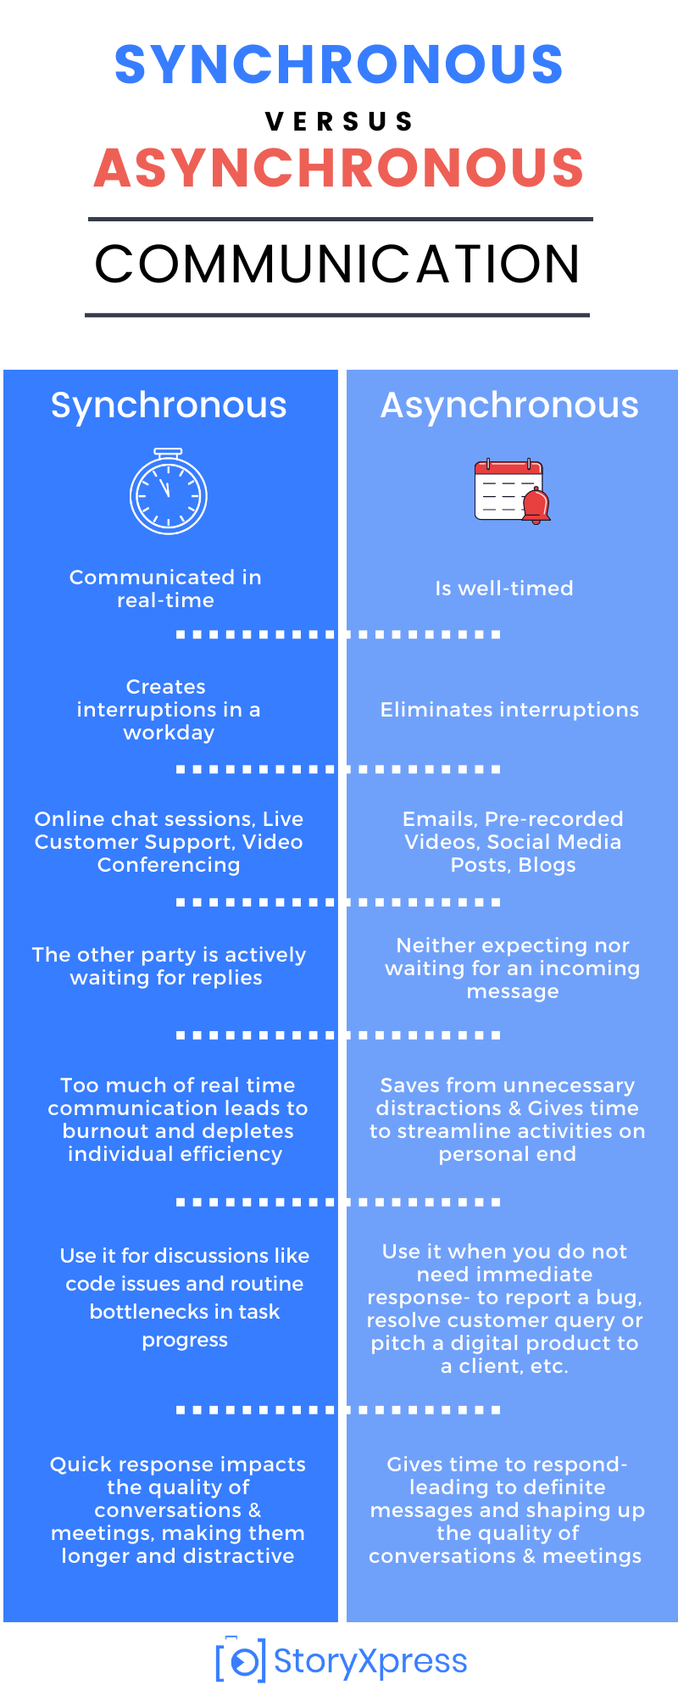
Sünkroonne vs asünkroonne suhtlus
Sünkroonne suhtlus
Eelised:
Lihtne mõista ja implementeerida
Otsene tagasiside
Lihtne veahaldus
Puudused:
Blokeerib kliendi, kuni vastus saabub
Ressursside raiskamine ootamise ajal
Tundlik võrguprobleemide suhtes

Slide 25
Sünkroonne vs asünkroonne suhtlus
Asünkroonne suhtlus
Eelised:
Parem ressursside kasutus
Suurem skaleeritavus
Vastupidavus võrguprobleemidele
Puudused:
Keerulisem implementeerida
Keerulisem veahaldus
Võib tekitada keerukaid olekuhalduse probleeme

Slide 26
Sünkroonne vs asünkroonne suhtlus
Näide logistika valdkonnast
Sünkroonne: Laotöötaja skanneerib toote ja ootab kohest kinnitust, et toode on süsteemis registreeritud
Asünkroonne: Tellimuse esitamine süsteemi, mis töötleb tellimusi järjekorras ja saadab hiljem e-kirja kinnitusega

Slide 27
Sõnumipõhine suhtlus
Sõnumipõhine suhtlus on asünkroonse suhtluse vorm, kus programmid vahetavad andmeid sõnumite kaudu, kasutades tavaliselt sõnumivahendajat (message broker).
Põhikomponendid
Sõnumid - andmeüksused, mida vahetatakse
Sõnumijärjekorrad - sõnumite ajutised hoiukohad
Tootjad (producers) - loovad ja saadavad sõnumeid
Tarbijad (consumers) - võtavad vastu ja töötlevad sõnumeid
Sõnumivahendaja - haldab sõnumite liikumist tootjate ja tarbijate vahel

Slide 28
Sõnumipõhine suhtlus
Sõnumiedastuse mustrid
Point-to-Point - üks sõnum jõuab täpselt ühe tarbijani
Publish-Subscribe - üks sõnum jõuab kõigi huvitatud tarbijateni
Request-Reply - sõnumile oodatakse vastust, kuid asünkroonselt
Competing Consumers - mitu tarbijat konkureerivad sõnumite pärast
Populaarsed sõnumivahendajad
RabbitMQ - AMQP protokollil põhinev sõnumivahendaja
Apache Kafka - kõrge läbilaskevõimega hajutatud sõnumisüsteem
Amazon SQS/SNS - AWS pilvepõhised sõnumisteenused
Azure Service Bus - Microsoft Azure pilvepõhine sõnumiteenus

Slide 29
Sõnumipõhine suhtlus
Näide logistika valdkonnast
Tellimuste töötlemise süsteem:
1. Veebipood saadab uue tellimuse sõnumi järjekorda
2. Laosüsteem tarbib sõnumi ja kontrollib toodete saadavust
3. Laosüsteem saadab komplekteerimiskorralduse sõnumi
4. Komplekteerimissüsteem tarbib sõnumi ja algatab komplekteerimisprotsessi
5. Pärast komplekteerimist saadetakse sõnum transpordisüsteemile
6. Transpordisüsteem planeerib tarne ja saadab kliendile teavituse

Slide 30
Andmete serialiseerimine ja deserialiseerimine
Andmete serialiseerimine on protsess, mille käigus andmestruktuurid või objektid teisendatakse formaati, mida saab salvestada või edastada ja hiljem taastada. Deserialiseerimine on vastupidine protsess.
Serialiseerimise ja deserialiseerimise vajadus
Programmid töötavad mälus keerukate andmestruktuuridega
Võrgu kaudu saab edastada ainult baidijada
Erinevad programmeerimiskeeled kasutavad erinevaid andmestruktuure

Slide 31
Andmete serialiseerimine ja deserialiseerimine
Levinud serialiseerimisformaadid
JSON (JavaScript Object Notation)
Inimloetav tekstipõhine formaat
Toetab põhilisi andmetüüpe (numbrid, stringid, massiivid, objektid)
Laialdaselt toetatud kõigis programmeerimiskeeltes
Näide:
{ "tellimus_id": 12345, "klient": "AS Näidis", "tooted": [ {"kood": "ABC123", "kogus": 5}, {"kood": "XYZ789", "kogus": 2} ] }

Slide 32
Andmete serialiseerimine ja deserialiseerimine
Levinud serialiseerimisformaadid
XML (eXtensible Markup Language)
Märgenduspõhine formaat
Võimaldab keerukamat struktuuri ja valideerimist (XSD)
Veidi mahukam kui JSON
Näide:
<tellimus> <tellimus_id>12345</tellimus_id> <klient>AS Näidis</klient> <tooted> <toode> <kood>ABC123</kood> <kogus>5</kogus> </toode> <toode> <kood>XYZ789</kood> <kogus>2</kogus> </toode> </tooted> </tellimus>

Slide 33
Andmete serialiseerimine ja deserialiseerimine
Levinud serialiseerimisformaadid
Protocol Buffers (Google)
Binaarne formaat, väiksem maht
Kiirem töötlemine kui JSON/XML
Nõuab skeemi defineerimist
Vähem inimloetav
Avro (Apache)
Binaarne formaat, toetab skeemide evolutsiooni
Populaarne suurandmete töötluses

Slide 34
Andmete serialiseerimine ja deserialiseerimine
Serialiseerimise väljakutsed
Versioonihaldus - kuidas käsitleda skeemi muutusi
Ühilduvus - tagasiühilduvus ja edasiühilduvus
Jõudlus - serialiseerimise ja deserialiseerimise kiirus
Turvalisus - deserialiseerimisega seotud turvaohud

Slide 35
Andmete serialiseerimine ja deserialiseerimine
Näide logistika valdkonnast
Transpordiettevõte ja e-pood vahetavad andmeid:
1. E-pood serialiseerib tellimuse andmed JSON-formaati
2. Andmed saadetakse API kaudu transpordiettevõttele
3. Transpordiettevõte deserialiseerib andmed oma süsteemis
4. Transpordiettevõte serialiseerib tarneinfo XML-formaati
5. Andmed saadetakse tagasi e-poele
6. E-pood deserialiseerib tarneinfo ja kuvab selle kliendile

Slide 36
Andmevahetuse protokollid ja standardid
Andmevahetuse protokollid on reeglite kogumid, mis määratlevad, kuidas arvutiprogrammid omavahel suhtlevad. Need protokollid määravad andmete formaadi, edastamise viisi ja suhtluse reeglid. Järgnevalt käsitleme olulisemaid protokolle ja standardeid, mis on kasutusel tänapäeva tarkvarasüsteemides.
HTTP/HTTPS ülevaade
HTTP (HyperText Transfer Protocol) on veebipõhise suhtluse alustala, mis võimaldab veebilehtede ja -rakenduste andmevahetust.
Põhiomadused:
Klient-server mudel
Olekuta (stateless) protokoll
Teksti- ja meediafailide edastamine
Standardiseeritud päringumeetodid ja vastusekoodid
HTTPS on HTTP turvaline versioon, mis kasutab TLS/SSL krüpteerimist andmete kaitsmiseks

Slide 37
Andmevahetuse protokollid ja standardid
HTTP meetodid:
GET - andmete pärimine
POST - uute andmete loomine
PUT - olemasolevate andmete täielik uuendamine
PATCH - olemasolevate andmete osaline uuendamine
DELETE - andmete kustutamine
HEAD - metaandmete pärimine ilma sisu laadimata
OPTIONS - toetatud meetodite info pärimine
HTTP vastusekoodid:
1xx - Informatiivne (nt. 100 Continue)
2xx - Edukas (nt. 200 OK, 201 Created)
3xx - Ümbersuunamine (nt. 301 Moved Permanently)
4xx - Kliendi viga (nt. 400 Bad Request, 404 Not Found)
5xx - Serveri viga (nt. 500 Internal Server Error)

Slide 38
Andmevahetuse protokollid ja standardid
RESTful arhitektuur
REST (Representational State Transfer) on arhitektuuristiil, mis kasutab HTTP protokolli võimalusi ressursipõhise suhtluse loomiseks.
REST põhiprintsiibid:
Ressursipõhisus - kõik on ressurss, millel on unikaalne identifikaator (URI)
Olekuta suhtlus - iga päring sisaldab kogu vajalikku infot
Ühtne liides - standardsed HTTP meetodid ressursside haldamiseks
Vahemälu kasutamine - vastuseid saab vahemälus hoida jõudluse parandamiseks
Kihiline süsteem - klient ei tea, kas ta suhtleb otse serveriga või vahendajaga

Slide 39
Andmevahetuse protokollid ja standardid
RESTful arhitektuur
RESTful API näide:
Ressurss: Tellimused
Endpoint: /orders
Operatsioonid:
GET /orders - kõigi tellimuste nimekiri
GET /orders/123 - tellimuse nr 123 detailid
POST /orders - uue tellimuse loomine
PUT /orders/123 - tellimuse nr 123 täielik uuendamine
DELETE /orders/123 - tellimuse nr 123 kustutamine

Slide 40
Andmevahetuse protokollid ja standardid
RESTful arhitektuur
Eelised:
Lihtne ja intuitiivne
Skaleeritav
Platvormist sõltumatu
Laialdaselt toetatud
Puudused:
Üleliigne andmete edastamine (over-fetching)
Mitme ressursi pärimine nõuab mitut päringut
Versioonihalduse väljakutsed

Slide 41
Andmevahetuse protokollid ja standardid
RESTful arhitektuur
Näide logistika valdkonnast
E-poe ja logistikateenuse pakkuja vaheline REST API:
# Uue saadetise loomine
POST /shipments
{
"recipient": {
"name": "Jaan Tamm",
"address": "Pikk 5, Tallinn",
"phone": "+372 5555 5555"
},
"packages": [
{
"weight": 2.5,
"dimensions": "30x20x15",
"description": "Raamatud"
}
],
"service_type": "standard"
}
# Vastus
201 Created
{
"shipment_id": "SH12345678",
"tracking_url": "https://logistics.example.com/track/SH12345678",
"estimated_delivery": "2025-04-05"
}

Slide 42
Andmevahetuse protokollid ja standardid
SOAP (Simple Object Access Protocol) on XML-põhine protokoll, mis võimaldab struktureeritud info vahetamist hajussüsteemides.
Põhiomadused:
Platvormist ja keelest sõltumatu
Tugev tüübikontroll
Sisseehitatud veahaldus
Toetab erinevaid transpordiprotokolle (HTTP, SMTP, jne)
Formaalne teenuste kirjeldus (WSDL)
SOAP sõnumi struktuur:
Envelope (ümbrik) - sõnumi juurelement
Header (päis) - valikuline metainfo
Body (keha) - tegelik sõnumi sisu
Fault (viga) - veateated
WSDL (Web Services Description Language):
XML-põhine keel veebiteenuste kirjeldamiseks
Defineerib teenuse liidesed, operatsioonid, andmetüübid
Võimaldab automaatset kliendiliidese genereerimist

Slide 43
Andmevahetuse protokollid ja standardid
SOAP (Simple Object Access Protocol) on XML-põhine protokoll, mis võimaldab struktureeritud info vahetamist hajussüsteemides.
Eelised:
Rangelt defineeritud
Tugev tüübikontroll
Sisseehitatud turvalisus (WS-Security)
Sobib keerukateks äriprotsessideks
Puudused:
Keerukam kui REST
Suurem andmemaht XML-i tõttu
Aeglasem töötlemine

Slide 44
Andmevahetuse protokollid ja standardid
SOAP näide
<soap:Envelope xmlns:soap="http://www.w3.org/2003/05/soap-envelope"> <soap:Header> <auth:Credentials xmlns:auth="http://example.org/auth"> <auth:Username>kasutaja</auth:Username> <auth:Password>parool</auth:Password> </auth:Credentials> </soap:Header> <soap:Body> <m:GetShipmentStatus xmlns:m="http://example.org/logistics"> <m:ShipmentId>SH12345678</m:ShipmentId> </m:GetShipmentStatus> </soap:Body> </soap:Envelope>

Slide 45
Andmevahetuse protokollid ja standardid
Näide logistika valdkonnast
Rahvusvahelise logistikaettevõtte SOAP teenus, mis võimaldab:
- Saadetiste staatuse pärimist
- Uute saadetiste registreerimist
- Veoteenuste hinnapäringuid
- Tollidokumentide edastamist

Slide 46
Andmevahetuse protokollid ja standardid
gRPC on Google’i loodud avatud lähtekoodiga kõrgjõudlusega RPC (Remote Procedure Call) raamistik, mis kasutab Protocol Buffers andmete serialiseerimiseks.
gRPC ülevaade
Põhiomadused:
Kõrge jõudlus ja väike latents
Tugev tüübikontroll
Koodigenereerimine erinevatele programmeerimiskeeltele
Toetab voogedastust (streaming)
Põhineb HTTP/2 protokollil
Suhtlusmustrid:
Unary RPC - tavaline päring-vastus
Server streaming - server saadab mitu vastust ühele päringule
Client streaming - klient saadab mitu päringut ja saab ühe vastuse
Bidirectional streaming - mõlemad osapooled saadavad andmevoo

Slide 47
Andmevahetuse protokollid ja standardid
Protocol Buffers:
Binaarne serialiseerimisformaat
Väiksem andmemaht võrreldes JSON/XML-iga
Kiirem töötlemine
Skeemipõhine (.proto failid)
Toetab skeemi evolutsiooni
Eelised:
Väga kiire
Kompaktne andmeformaat
Tugev tüübikontroll
Mitmekeelne tugi
Puudused:
Vähem inimloetav kui JSON/REST
Nõuab spetsiaalset klienti (ei saa brauseris lihtsalt testida)
Keerulisem seadistada

Slide 48
Andmevahetuse protokollid ja standardid
Protocol Buffers näide
syntax = "proto3"; package logistics; service ShipmentService { rpc CreateShipment (ShipmentRequest) returns (ShipmentResponse) {} rpc TrackShipment (TrackingRequest) returns (stream TrackingUpdate) {} } message ShipmentRequest { Recipient recipient = 1; repeated Package packages = 2; string service_type = 3; } message Recipient { string name = 1; string address = 2; string phone = 3; } message Package { float weight = 1; string dimensions = 2; string description = 3; } message ShipmentResponse { string shipment_id = 1; string tracking_url = 2; string estimated_delivery = 3; }

Slide 49
Andmevahetuse protokollid ja standardid
Näide logistika valdkonnast
Reaalajas saadetiste jälgimissüsteem:
- Klient teeb päringu konkreetse saadetise jälgimiseks
- Server alustab voogedastust ja saadab uuendusi iga kord, kui saadetise staatus muutub
- Klient näeb reaalajas saadetise liikumist ilma pideva pärimiseta

Slide 50
Andmevahetuse protokollid ja standardid
WebSocket on protokoll, mis võimaldab täisdupleks-sidet (full-duplex) üle TCP ühenduse, võimaldades reaalajas andmevahetust serveri ja kliendi vahel.
WebSocket ülevaade
Põhiomadused:
Püsiv ühendus kliendi ja serveri vahel
Kahesuunaline suhtlus
Madal latents
Väiksem üldkoormus võrreldes HTTP päringutega
Tööpõhimõte:
Ühenduse loomine HTTP käepigistusega (handshake)
Protokolli üleminek HTTP-lt WebSocket-ile
Kahesuunaline andmevahetus
Ühenduse sulgemine

Slide 51
Andmevahetuse protokollid ja standardid
WebSocket Eelised:
Reaalajas suhtlus
Väiksem latents
Väiksem võrgukoormus
Sobib interaktiivsetele rakendustele
Puudused:
Keerulisem implementeerida kui REST
Nõuab olekuhaldust serveris
Võib nõuda täiendavaid mehhanisme ühenduse hoidmiseks

Slide 52
Andmevahetuse protokollid ja standardid
WebSocket näide (JavaScript)
// Kliendipoolne kood const socket = new WebSocket('wss://logistics.example.com/tracking'); // Ühenduse avamine socket.addEventListener('open', (event) => { console.log('Ühendus loodud'); // Saada päring konkreetse saadetise jälgimiseks socket.send(JSON.stringify({ action: 'subscribe', shipment_id: 'SH12345678' })); }); // Sõnumite vastuvõtmine socket.addEventListener('message', (event) => { const update = JSON.parse(event.data); console.log('Uuendus saadetisele:', update); // Uuenda kasutajaliidest uue infoga updateTrackingUI(update); }); // Ühenduse sulgemine socket.addEventListener('close', (event) => { console.log('Ühendus suletud'); });

Slide 53
Andmevahetuse protokollid ja standardid
Näide logistika valdkonnast
Logistikakeskuse reaalajas jälgimissüsteem:
- Dispetšerid näevad reaalajas sõidukite asukohti kaardil
- Süsteem teavitab koheselt viivitustest või probleemidest
- Kliendid saavad jälgida oma saadetise liikumist reaalajas
- Laotöötajad saavad reaalajas teavitusi uutest tellimustest

Slide 54
Andmevahetuse protokollid ja standardid
Järjekorra- ja sõnumisüsteemid on vahendajad, mis võimaldavad asünkroonset suhtlust erinevate süsteemide vahel, tagades sõnumite usaldusväärse edastamise.
RabbitMQ
Põhiomadused:
AMQP (Advanced Message Queuing Protocol) põhine
Toetab erinevaid sõnumivahetusmustrid
Sõnumite kinnitamine (acknowledgment)
Järjekordade püsivus (persistence)
Koormusjaotur (load balancing)
Põhimõisted:
Exchange - sõnumite vastuvõtja tootjatelt
Queue - sõnumite järjekord
Binding - seosed exchange’ide ja järjekordade vahel
Routing key - määrab, kuidas sõnumeid suunatakse
Sõnumivahetusmustrid:
Direct exchange - täpne routing key vaste
Topic exchange - mustripõhine routing key vaste
Fanout exchange - saadab kõigile seotud järjekordadele
Headers exchange - päiste põhine suunamine

Slide 55
Andmevahetuse protokollid ja standardid
Järjekorra- ja sõnumisüsteemid on vahendajad, mis võimaldavad asünkroonset suhtlust erinevate süsteemide vahel, tagades sõnumite usaldusväärse edastamise.
Apache Kafka
Põhiomadused:
Hajutatud voogedastusplatvorm
Kõrge läbilaskevõime
Skaleeritavus
Andmete püsivus ja tõrkekindlus
Toetab voogtöötlust (stream processing)
Põhimõisted:
Topic - sõnumite kategooria või kanal
Partition - teema alamosa, võimaldab paralleeltöötlust
Producer - sõnumite looja ja saatja
Consumer - sõnumite vastuvõtja ja töötleja
Consumer group - tarbijate rühm, kes töötlevad erinevaid partitsioone
Eelised võrreldes traditsiooniliste sõnumijärjekordadega:
Parem skaleeritavus
Kõrgem läbilaskevõime
Andmete säilitamine pikema aja jooksul
Toetab andmevoogude töötlust

Slide 56
Andmevahetuse protokollid ja standardid
Näide logistika valdkonnast
Tellimuste töötlemise süsteem:
RabbitMQ näide: 1. Veebipood saadab uue tellimuse sõnumi exchange’i 2. Exchange suunab sõnumi vastavalt tellimuse tüübile õigesse järjekorda 3. Laosüsteem tarbib sõnumi ja alustab komplekteerimist 4. Pärast komplekteerimist saadab laosüsteem sõnumi transpordijärjekorda 5. Transpordisüsteem tarbib sõnumi ja planeerib tarne

Slide 57
Andmevahetuse protokollid ja standardid
Näide logistika valdkonnast
Tellimuste töötlemise süsteem:
Kafka näide: 1. Veebipood toodab sõnumi “new-orders” teemasse 2. Laosüsteem tarbib sõnumi ja alustab komplekteerimist 3. Laosüsteem toodab sõnumi “order-status” teemasse 4. Transpordisüsteem ja klienditeenindus tarbivad mõlemad “order-status” teemat 5. Kõik sõnumid säilitatakse hilisemaks analüüsiks

Slide 58
Integratsioonimustrid ja -arhitektuurid
Integratsioonimustrid ja -arhitektuurid on lähenemisviisid, mis võimaldavad erinevatel süsteemidel omavahel suhelda ja andmeid vahetada. Need mustrid pakuvad lahendusi levinud integratsiooniväljakutsetele ning aitavad luua paindlikke, skaleeritavaid ja hooldatavaid süsteeme.
Punkt-punkt integratsioon
Teenusele orienteeritud arhitektuur (SOA)
Mikroteenuste arhitektuur
API-gateway ja API haldus
Sündmuspõhine arhitektuur
Andmete integratsioon ja ETL protsessid
Notes:
Punkt-punkt integratsioon

Slide 59
Integratsioonimustrid ja -arhitektuurid
Punkt-punkt integratsioon
Punkt-punkt integratsioon (Point-to-Point Integration) on lihtsaim integratsioonimuster, kus süsteemid on otse ühendatud ilma vahendajata.
Põhiomadused
Otsene ühendus - süsteemid suhtlevad otse üksteisega
Kohandatud liidesed - iga ühendus on tavaliselt spetsiaalselt loodud
Tihe sidumine - süsteemid on tihedalt seotud ja sõltuvad üksteisest
Notes:
Punkt-punkt integratsioon

Slide 60
Integratsioonimustrid ja -arhitektuurid
Punkt-punkt integratsioon
Eelised
Lihtsus - lihtne mõista ja implementeerida
Jõudlus - vähem vahendajaid tähendab väiksemat latentsi
Kontroll - täielik kontroll iga ühenduse üle
Puudused
Halva skaleeritavusega - ühenduste arv kasvab eksponentsiaalselt süsteemide arvu kasvades (n*(n-1)/2)
Keeruline haldamine - iga ühendus võib nõuda erinevat tehnoloogiat ja protokolli
Muudatuste mõju - ühe süsteemi muutmine võib mõjutada kõiki sellega ühendatud süsteeme
Notes:
Punkt-punkt integratsioon

Slide 61
Integratsioonimustrid ja -arhitektuurid
Väike logistikaettevõte, kus:
- Tellimuste haldussüsteem on otse ühendatud laosüsteemiga
- Laosüsteem on otse ühendatud transpordisüsteemiga
- Transpordisüsteem on otse ühendatud arveldussüsteemiga
- Iga uue süsteemi lisamisel tuleb luua uued ühendused kõigi olemasolevate süsteemidega
Notes:
Punkt-punkt integratsioon Näide logistika valdkonnast

Slide 62
Integratsioonimustrid ja -arhitektuurid
Teenusele orienteeritud arhitektuur (SOA)
Teenusele orienteeritud arhitektuur (Service-Oriented Architecture, SOA) on disainimuster, kus rakenduse komponendid pakuvad teenuseid teistele komponentidele läbi suhtlusprotokolli võrgu kaudu.

Slide 63
Integratsioonimustrid ja -arhitektuurid
Teenusele orienteeritud arhitektuur (SOA)
Põhiprintsiibid
Standardiseeritud teenuslepingud - teenused järgivad standardseid suhtlusprotokolle
Lõdvalt seotud teenused - teenused on sõltumatud ja suhtlevad standardsete liideste kaudu
Teenuste abstraktsioon - teenused varjavad oma sisemist loogikat
Teenuste taaskasutatavus - teenused on disainitud taaskasutamiseks
Teenuste autonoomsus - teenused kontrollivad oma keskkonda ja ressursse
Teenuste olekuta olek - teenused minimeerivad olekuteabe säilitamist

Slide 64
Integratsioonimustrid ja -arhitektuurid
Teenusele orienteeritud arhitektuur (SOA)
Komponendid
Teenused - ärifunktsionaalsust pakkuvad komponendid
Teenuste register - kataloog saadaolevatest teenustest
Teenuste siini (Enterprise Service Bus, ESB) - vahendaja teenuste vahel
Äriprotsesside orkestratsioon - teenuste koordineerimine äriprotsesside täitmiseks

Slide 65
Integratsioonimustrid ja -arhitektuurid
Teenusele orienteeritud arhitektuur (SOA)
Eelised
Paindlikkus - teenuseid saab kombineerida uute äriprotsesside loomiseks
Taaskasutatavus - teenuseid saab kasutada erinevates rakendustes
Skaleeritavus - teenuseid saab skaleerida sõltumatult
Tehnoloogiline sõltumatus - teenused võivad kasutada erinevaid tehnoloogiaid
Puudused
Keerukus - SOA arhitektuuri loomine ja haldamine võib olla keeruline
Jõudlus - vahendajad võivad põhjustada täiendavat latentsi
Halduskoormus - nõuab head juhtimist ja haldust

Slide 66
Integratsioonimustrid ja -arhitektuurid
Näide logistika valdkonnast
Logistikaettevõte, kus on järgmised teenused:
Klienditeenindus - klientide ja tellimuste haldamine
Laoteenus - laosaldode ja komplekteerimise haldamine
Transporditeenused - marsruutide planeerimine ja sõidukite haldamine
Arveldus - arvete ja maksete haldamine
Kõik teenused suhtlevad läbi ESB, mis võimaldab:
Sõnumite marsruutimist
Protokollide teisendamist
Andmete transformeerimist
Sündmuste haldamist
Notes:
Teenusele orienteeritud arhitektuur (SOA) ettevõtte teenuste siin (ESB) - tarkvaraline komponent,

Slide 67
Integratsioonimustrid ja -arhitektuurid
Mikroteenuste arhitektuur
Mikroteenuste arhitektuur on SOA edasiarendus, kus rakendus on jagatud väikesteks, iseseisvalt töötavateks teenusteks, mis suhtlevad omavahel kergekaaluliste mehhanismide kaudu.
Mikroteenuse töö põhimõte, iga teenus:
- Töötab oma konteineris
- Haldab oma andmebaasi
- Suhtleb teiste teenustega REST API või sõnumivahendaja kaudu
- Saab skaleerida sõltumatult vastavalt koormusele

Slide 68
Integratsioonimustrid ja -arhitektuurid
Mikroteenuste arhitektuur
Põhiprintsiibid
Ühe vastutuse printsiip - iga teenus vastutab ühe konkreetse funktsionaalsuse eest
Iseseisvalt juurutatavad - teenuseid saab arendada, juurutada ja skaleerida sõltumatult
Detsentraliseeritud andmehaldus - iga teenus haldab oma andmeid
Automatiseeritud juurutamine - CI/CD (pidev integratsioon ja juurutamine)
Tõrkekindlus - ühe teenuse tõrge ei põhjusta kogu süsteemi riket
Notes:
Mikroteenuste arhitektuur

Slide 69
Integratsioonimustrid ja -arhitektuurid
Mikroteenuste arhitektuur
Erinevused SOA-st
Teenuste suurus - mikroteenused on väiksemad ja fokuseeritumad
Andmehaldus - iga mikroteenus haldab oma andmebaasi
Kommunikatsioon - eelistatakse lihtsamaid protokolle (HTTP/REST, gRPC)
Juurutamine - konteinerites (Docker) ja orkestraatorites (Kubernetes)
Notes:
Mikroteenuste arhitektuur

Slide 70
Integratsioonimustrid ja -arhitektuurid
Mikroteenuste arhitektuur
Eelised
Agiilsus - kiirem arendus ja juurutamine
Skaleeritavus - teenuseid saab skaleerida vastavalt vajadusele
Tehnoloogiline mitmekesisus - erinevad teenused võivad kasutada erinevaid tehnoloogiaid
Tõrkekindlus - isoleeritud tõrked
Puudused
Hajutatud süsteemi keerukus - hajutatud süsteemide haldamine on keeruline
Andmete järjepidevus - keeruline tagada andmete järjepidevust mitme teenuse vahel
Testimise keerukus - end-to-end testimine on keerulisem
Võrgu latents - teenustevaheline suhtlus võib põhjustada latentsi
Notes:
Mikroteenuste arhitektuur

Slide 71
Integratsioonimustrid ja -arhitektuurid
Logistikaettevõtte mikroteenuste arhitektuur:
Tellimusteenus - tellimuste vastuvõtmine ja haldamine
Klienditeenindus - klientide andmete haldamine
Laoteenus - laosaldode haldamine
Komplekteerimisteenus - tellimuste komplekteerimine
Marsruuditeenus - optimaalsete marsruutide arvutamine
Sõidukiteenus - sõidukite haldamine ja jälgimine
Teavitusteenus - klientide teavitamine
Arveldus - arvete genereerimine ja maksete haldamine
Notes:
Mikroteenuste arhitektuur
Näide logistika valdkonnast

Slide 72
Integratsioonimustrid ja -arhitektuurid
API-gateway
API-gateway on vahendaja, mis toimib ühtse sisenemispunktina kõigile API päringutele, pakkudes lisafunktsionaalsust nagu autentimine, marsruutimine ja koormuse tasakaalustamine.
Notes:
API-gateway

Slide 73
Integratsioonimustrid ja -arhitektuurid
API-gateway funktsioonid
Päringute marsruutimine - suunab päringud õigetele mikroteenustele
Autentimine ja autoriseerimine - kontrollib kasutaja õigusi
Koormuse tasakaalustamine - jaotab koormust teenuste vahel
Puhverdamine - vähendab päringute arvu tagantsüsteemidele
Protokollide teisendamine - võimaldab erinevate protokollide kasutamist
Monitooring ja analüütika - jälgib API kasutust
Päringu/vastuse transformeerimine - muudab andmete formaati
Notes:
API-gateway

Slide 74
Integratsioonimustrid ja -arhitektuurid
API haldus
API haldus (API Management) on laiem kontseptsioon, mis hõlmab API elutsükli haldamist:
- API disain ja dokumentatsioon
- API spetsifikatsioonid (OpenAPI/Swagger)
- API avaldamine ja propageerimine
- API portaalid ja kataloogid
- API turvalisus - autentimine, autoriseerimine, ründekaitse
- API jõudluse jälgimine - latents, läbilaskevõime, veamäärad
- API kasutuse analüütika - kes, millal ja kuidas API-sid kasutab
- API versioonimine - API-de elutsükli haldamine
- API kasutuspiirangud - päringute arvu piiramine (rate limiting)
Notes:
API-gateway

Slide 75
Integratsioonimustrid ja -arhitektuurid
Populaarsed API-gateway ja halduse lahendused
Kong - avatud lähtekoodiga API-gateway
Amazon API Gateway - AWS pilvepõhine lahendus
Azure API Management - Microsoft Azure lahendus
Apigee - Google Cloud lahendus
MuleSoft - Salesforce’i API haldusplatvorm
Notes:
API-gateway

Slide 76
Integratsioonimustrid ja -arhitektuurid
Logistikaettevõtte API-gateway:
Välised API-d - klientidele ja partneritele
- Tellimuste loomine ja jälgimine
- Hinnapäringud
- Saadetiste oleku päringud
Sisemised API-d - ettevõttele
- Laohaldus
- Transpordiplaneerimine
- Personalihaldus
Notes:
API-gateway
Näide logistika valdkonnast

Slide 77
Integratsioonimustrid ja -arhitektuurid
API-gateway funktsioonid:
- Autendib kliendid API võtmete või OAuth abil
- Suunab päringud vastavatele mikroteenustele
- Piirab päringute arvu vastavalt kliendi lepingule
- Teisendab andmeid kliendile sobivasse formaati
- Jälgib API kasutust ja jõudlust
Notes:
API-gateway

Slide 78
Integratsioonimustrid ja -arhitektuurid
Sündmuspõhine arhitektuur
Sündmuspõhine arhitektuur (Event-Driven Architecture, EDA) on disainimuster, kus süsteemi komponendid suhtlevad omavahel sündmuste kaudu, mitte otseste päringute kaudu.
Notes:
Sündmuspõhine arhitektuur

Slide 79
Integratsioonimustrid ja -arhitektuurid
Sündmuspõhine arhitektuur
Põhikomponendid
Sündmused - teated, mis kirjeldavad süsteemis toimunud muutusi
Sündmuste tootjad - komponendid, mis genereerivad sündmusi
Sündmuste tarbijad - komponendid, mis reageerivad sündmustele
Sündmuste vahendaja - komponent, mis edastab sündmusi tootjatelt tarbijatele
Sündmuste hoidla - sündmuste salvestamine hilisemaks töötlemiseks
Sündmuspõhise arhitektuuri mustrid
Publish-Subscribe - tootjad avaldavad sündmusi, tarbijad tellivad neid
Event Sourcing - süsteemi oleku salvestamine sündmuste jadana
CQRS (Command Query Responsibility Segregation) - käskude ja päringute eraldamine
Sündmuste töötlemine (Event Processing) - sündmuste analüüsimine ja töötlemine
Notes:
Sündmuspõhine arhitektuur

Slide 80
Integratsioonimustrid ja -arhitektuurid
Sündmuspõhine arhitektuur
Eelised
Lõdvalt seotud komponendid - komponendid ei tea üksteisest
Skaleeritavus - komponente saab skaleerida sõltumatult
Reaktiivsus - süsteem reageerib sündmustele reaalajas
Ajaline detsentraliseerimine - komponendid ei pea töötama samaaegselt
Puudused
Keerukus - sündmuste jälgimine ja silumine võib olla keeruline
Järjepidevus - võib esineda ajutist andmete ebajärjepidevust
Sündmuste järjekord - sündmuste järjekorra tagamine võib olla väljakutse
Notes:
Sündmuspõhine arhitektuur

Slide 81
Integratsioonimustrid ja -arhitektuurid
Sündmuspõhine süsteem:
Sündmused:
TellimusLoodud - uus tellimus on loodud
TellimusKinnitatud - tellimus on kinnitatud
ToodetPuudub - tellitud toode on laost otsas
KomplekteerimineAlustatud - tellimuse komplekteerimine on alanud
KomplekteerimineLõpetatud - tellimus on komplekteeritud
SaadetisLoodud - saadetis on loodud
SaadetisVäljastatud - saadetis on laost väljastatud
SaadetisKohaleToimetatud - saadetis on kliendile kohale toimetatud
Notes:
Sündmuspõhine arhitektuur
Logistika näide

Slide 82
Integratsioonimustrid ja -arhitektuurid
Sündmuspõhine süsteem:
Tööprotsess:
1. Veebipood avaldab TellimusLoodud sündmuse
2. Laosüsteem tarbib sündmuse ja kontrollib toodete saadavust
- Kui tooted on saadaval, avaldab TellimusKinnitatud sündmuse
- Kui mõni toode puudub, avaldab ToodetPuudub sündmuse
3. Komplekteerimissüsteem tarbib TellimusKinnitatud sündmuse ja alustab komplekteerimist
4. Pärast komplekteerimist avaldab KomplekteerimineLõpetatud sündmuse
5. Transpordisüsteem tarbib sündmuse ja loob saadetise
6. Klienditeenindus tarbib kõiki sündmusi, et jälgida tellimuse olekut ja teavitada klienti
Notes:
Sündmuspõhine arhitektuur
Logistika näide

Slide 83
Integratsioonimustrid ja -arhitektuurid
Andmete integratsioon ja ETL protsessid
Andmete integratsioon on protsess, mille käigus andmed erinevatest allikatest kombineeritakse, et pakkuda kasutajatele ühtset vaadet. ETL (Extract, Transform, Load) on üks levinumaid andmete integratsiooni meetodeid.

Slide 84
Integratsioonimustrid ja -arhitektuurid
Andmete integratsioon ja ETL protsessid
ETL protsess
Extract (Väljavõte) - andmete kogumine erinevatest allikatest
Transform (Teisendamine) - andmete puhastamine, normaliseerimine ja teisendamine
Load (Laadimine) - töödeldud andmete laadimine sihtkoha süsteemi
ETL vs ELT
ETL - andmeid töödeldakse enne laadimist
ELT (Extract, Load, Transform) - andmed laaditakse esmalt ja töödeldakse seejärel sihtkohas
Sobib suurandmete ja pilvepõhiste andmeladustega
Võimaldab paindlikumat andmeanalüüsi

Slide 85
Integratsioonimustrid ja -arhitektuurid
Andmete integratsioon ja ETL protsessid
Andmete integratsiooni meetodid
Perioodiline ETL - andmeid töödeldakse regulaarsete ajavahemike järel
Reaalajas integratsioon - andmeid töödeldakse kohe pärast nende tekkimist
Andmete virtualiseerimine - andmeid ei kopeerita, vaid päritakse otse allikatest
Andmete replikatsioon - andmete kopeerimine ühest süsteemist teise
Andmete integratsiooni väljakutsed
Andmekvaliteet - ebatäielikud, ebatäpsed või vastuolulised andmed
Andmete heterogeensus - erinevad formaadid ja struktuurid
Skaleeritavus - suurte andmemahtude töötlemine
Jõudlus - andmete töötlemise kiirus
Turvalisus - tundlike andmete kaitsmine

Slide 86
Integratsioonimustrid ja -arhitektuurid
Andmete integratsioon ja ETL protsessid
Logistikaettevõtte andmete integratsioon:
Andmeallikad:
- Tellimuste haldussüsteem
- Laohaldussüsteem
- Transpordihaldussüsteem
- GPS jälgimisseadmed
- Kliendisuhete haldussüsteem (CRM)
- Raamatupidamissüsteem

Slide 87
Integratsioonimustrid ja -arhitektuurid
Andmete integratsioon ja ETL protsessid
ETL protsess:
1. Extract:
Andmete kogumine kõigist allikatest
- Tellimuste andmed tellimuste süsteemist
- Laosaldod laosüsteemist
- Sõidukite asukohad GPS süsteemist
- Klientide andmed CRM-ist
Notes:
Näite jätk
Extract Transform Load

Slide 88
Integratsioonimustrid ja -arhitektuurid
Andmete integratsioon ja ETL protsessid
ETL protsess:
Transform: Andmete puhastamine ja teisendamine
Aadresside standardiseerimine
Duplikaatide eemaldamine
Andmete rikastamine (nt geokodeerimine)
Arvutused (nt tarneaeg, kulude jaotus)
Notes:
Näite jätk
Extract Transform Load

Slide 89
Integratsioonimustrid ja -arhitektuurid
Andmete integratsioon ja ETL protsessid
ETL protsess:
Load (laadimine): Andmete laadimine andmelattu
Struktureeritud andmeladu ärianalüüsiks
Andmete organiseerimine dimensioonide ja faktide järgi
Notes:
Näite jätk
Extract Transform Load

Slide 90
Integratsioonimustrid ja -arhitektuurid
Andmete integratsioon ja ETL protsessid
Analüütika ja aruandlus:
- Tarneahela jõudluse mõõdikud
- Kulude analüüs
- Klientide rahulolu analüüs
- Prognoosiv analüütika tulevaste vajaduste ennustamiseks
Notes:
Näite jätk
Extract Transform Load

Slide 91
Turvaaspektid programmide vahelises suhtluses
Programmide vahelise suhtluse turvalisus on kriitilise tähtsusega, eriti logistika valdkonnas, kus liigub tundlikku äri- ja kliendiinfot. Turvalisuse tagamine on mitmetahuline väljakutse, mis hõlmab erinevaid meetodeid ja tehnoloogiaid.

Slide 92
Turvaaspektid programmide vahelises suhtluses
Autentimine ja autoriseerimine
Autentimine ja autoriseerimine on kaks peamist turvamehhanismi, mis kontrollivad juurdepääsu süsteemidele ja andmetele.
Autentimine on protsess, mis kinnitab, et kasutaja või süsteem on see, kellena ta end esitleb.
Autoriseerimine määrab, millised toimingud on autenditud kasutajal või süsteemil lubatud teha.

Slide 93
Turvaaspektid programmide vahelises suhtluses
Autentimine ja autoriseerimine
Autentimismeetodid:
Kasutajanimi ja parool - traditsiooniline, kuid mitte kõige turvalisem meetod
API võtmed - staatilised võtmed, mis identifitseerivad API kasutajat
Sertifikaadipõhine autentimine - kasutab digitaalseid sertifikaate (X.509)
JWT (JSON Web Tokens) - allkirjastatud tokenid, mis sisaldavad kasutaja identiteeti ja metaandmeid
Mitmefaktoriline autentimine (MFA) - kombineerib mitut autentimismeetodit

Slide 94
Turvaaspektid programmide vahelises suhtluses
Autentimine ja autoriseerimine
Autentimise väljakutsed
Võtmete haldamine - API võtmete ja sertifikaatide turvaline hoidmine
Paroolide turvalisus - tugevate paroolide tagamine
Skaleeritavus - autentimissüsteemi skaleeritavus suure kasutajate arvuga

Slide 95
Turvaaspektid programmide vahelises suhtluses
Autentimine ja autoriseerimine
Autoriseerimine
Autoriseerimine määrab, millised toimingud on autenditud kasutajal või süsteemil lubatud teha.
Autoriseerimismeetodid
Rollidel põhinev juurdepääsukontroll (RBAC) - õigused on seotud rollidega
Atribuutidel põhinev juurdepääsukontroll (ABAC) - õigused põhinevad erinevatel atribuutidel
Pääsuloendid (ACL) - määravad, millised kasutajad pääsevad ligi konkreetsetele ressurssidele
OAuth skoop - määrab, millised toimingud on lubatud OAuth tokeni abil

Slide 96
Turvaaspektid programmide vahelises suhtluses
Autentimine ja autoriseerimine
Autoriseerimine
Autoriseerimise väljakutsed
Granulaarsustasakaal - liiga üldine vs liiga detailne juurdepääsukontroll
Õiguste haldamine - õiguste haldamine suure kasutajate arvuga
Kontekstipõhine autoriseerimine - juurdepääsu piiramine vastavalt kontekstile (aeg, asukoht)

Slide 97
Turvaaspektid programmide vahelises suhtluses
Autentimine ja autoriseerimine
Ettevõtte API turvamine:
Autentimine:
- Partnerid autentivad end OAuth 2.0 kliendi mandaatide vooga
- Sisemised süsteemid kasutavad sertifikaadipõhist autentimist
- Mobiilirakendused kasutavad JWT tokeneid
Autoriseerimine:
- Kliendid näevad ainult oma tellimusi
- Laotöötajad pääsevad ligi ainult oma lao andmetele
- Transpordijuhid näevad ainult oma piirkonna sõidukeid
- Administraatorid pääsevad ligi kõigile andmetele, kuid tundlikud toimingud nõuavad täiendavat kinnitust
Notes:
Näited

Slide 98
Turvaaspektid programmide vahelises suhtluses
API võtmed ja OAuth
API võtmed ja OAuth on kaks levinud mehhanismi API-de turvamiseks, kuid neil on erinevad kasutusalad ja turvatasemed.
API võtmed
API võtmed on lihtsad staatilised identifikaatorid, mis võimaldavad API-le juurdepääsu.
Omadused
Lihtsus - lihtne implementeerida ja kasutada
Staatiline - võti ei muutu aja jooksul
Identifitseerimine - identifitseerib API kasutaja
Piiratud turvalisus - ei paku kõrgetasemelist turvalisust

Slide 99
Turvaaspektid programmide vahelises suhtluses
API võtmed ja OAuth
API võtmed
Kasutamine
Päringutes - võtmeid saab edastada URL-is, päises või küpsistes
Jõudluse jälgimine - võimaldab jälgida API kasutust
Kasutuspiirangud - võimaldab piirata päringute arvu
Puudused
Turvalisus - võtmed võivad lekkida või neid võidakse varastada
Granulaarsustasakaal - ei võimalda detailset juurdepääsukontrolli
Kasutaja kontekst - ei sisalda infot lõppkasutaja kohta

Slide 100
Turvaaspektid programmide vahelises suhtluses
API võtmed ja OAuth
OAuth 2.0
OAuth 2.0 on avatud standard autoriseerimiseks, mis võimaldab kolmandatel osapooltel pääseda ligi kasutaja ressurssidele ilma kasutaja mandaate jagamata.
Põhilised kasutusjuhud
Autoriseerimiskoodi voog - veebirakendustele
Implitsiitne voog - ühelehekülje rakendustele (SPA)
Ressursiomaniku parooli mandaatide voog - usaldusväärsetele rakendustele
Kliendi mandaatide voog - süsteemidevaheliseks suhtluseks

Slide 101
Turvaaspektid programmide vahelises suhtluses
API võtmed ja OAuth
OAuth 2.0
Komponendid
Ressursiomanik - kasutaja, kes omab ressursse
Klient - rakendus, mis soovib ressurssidele ligi pääseda
Autoriseerimisserver - väljastab juurdepääsutokeneid
Ressursiserver - hoiab kaitstud ressursse

Slide 102
Turvaaspektid programmide vahelises suhtluses
API võtmed ja OAuth
OAuth 2.0
Eelised
Delegeeritud juurdepääs - võimaldab juurdepääsu ilma mandaate jagamata
Piiratud skoop - juurdepääs ainult konkreetsetele ressurssidele
Tokenipõhine - lühiajalised tokenid vähendavad riske
Standardiseeritud - laialdaselt toetatud

Slide 103
Turvaaspektid programmide vahelises suhtluses
API võtmed ja OAuth
OAuth 2.0
Väljakutsed
Keerukus - keerulisem implementeerida kui API võtmeid
Tokenihaldus - tokenite elutsükli haldamine
Turvalisus - nõuab hoolikat implementeerimist

Slide 104
Turvaaspektid programmide vahelises suhtluses
API võtmed ja OAuth
Kasutusjuhud:
API võtmed:
- Kasutatakse lihtsate avalike API-de jaoks (nt saadetise jälgimine)
- Võimaldavad jälgida ja piirata API kasutust
OAuth 2.0:
- Kasutatakse tundlikumate API-de jaoks (nt tellimuste haldamine)
- Partnerid kasutavad kliendi mandaatide voogu
- Mobiilirakendused kasutavad autoriseerimiskoodi voogu
- Tokenid kehtivad piiratud aja ja piiratud skoobiga

Slide 105
Turvaaspektid programmide vahelises suhtluses
Andmete krüpteerimine
Andmete krüpteerimine on protsess, mille käigus andmed muudetakse loetamatuks kõigile peale volitatud osapoolte.

Slide 106
Turvaaspektid programmide vahelises suhtluses
Andmete krüpteerimine
Krüpteerimise tüübid
Transpordikihi krüpteerimine - andmete kaitsmine edastamise ajal
Talletuskihi krüpteerimine - andmete kaitsmine salvestamise ajal
End-to-end krüpteerimine - andmete kaitsmine kogu elutsükli jooksul

Slide 107
Turvaaspektid programmide vahelises suhtluses
Andmete krüpteerimine
Transpordikihi turvalisus
TLS/SSL - krüpteerib andmed võrgu kaudu edastamise ajal
HTTPS - HTTP protokoll TLS/SSL-iga
Sertifikaadid - kinnitavad serveri identiteeti
Sertifitseerimiskeskused (CA) - väljastavad ja kinnitavad sertifikaate

Slide 108
Turvaaspektid programmide vahelises suhtluses
Andmete krüpteerimine
Andmete krüpteerimine talletamisel
Sümmeetriline krüpteerimine - sama võti krüpteerimiseks ja dekrüpteerimiseks
AES (Advanced Encryption Standard)
3DES (Triple Data Encryption Standard)
Asümmeetriline krüpteerimine - erinevad võtmed krüpteerimiseks ja dekrüpteerimiseks
RSA (Rivest-Shamir-Adleman)
ECC (Elliptic Curve Cryptography)
Räsifunktsioonid - ühepoolsed funktsioonid andmete tervikluse kontrollimiseks
SHA-256, SHA-3
HMAC (Hash-based Message Authentication Code)

Slide 109
Turvaaspektid programmide vahelises suhtluses
Andmete krüpteerimine
Võtmehaldus
Võtmete genereerimine - turvaliselt genereeritud juhuslikud võtmed
Võtmete säilitamine - turvaline võtmete hoiustamine
Võtmete roteerumine - võtmete regulaarne uuendamine
Võtmete taastamine - protseduurid kadunud võtmete taastamiseks

Slide 110
Turvaaspektid programmide vahelises suhtluses
Andmete krüpteerimine
Ettevõtte andmete krüpteerimine:
Transpordikihi krüpteerimine:
- Kõik API-d kasutavad HTTPS-i
- Mobiilirakendused kontrollivad sertifikaatide kehtivust
Andmete krüpteerimine talletamisel:
- Klientide isikuandmed on krüpteeritud AES-256 algoritmiga
- Krediitkaardi andmed on tokeniseeritud
- Paroolid on salvestatud räsituna (bcrypt)
Võtmehaldus:
- Krüptovõtmeid hoitakse eraldi turvalises võtmehaldussüsteemis
- Võtmeid roteeritakse iga X päeva järel
- Juurdepääs võtmetele on rangelt piiratud

Slide 111
Turvaaspektid programmide vahelises suhtluses
Andmete krüpteerimine
Programmide vahelise suhtluse turvalisuse tagamiseks on oluline järgida parimaid praktikaid.
Disaini parimad praktikad
Turvalisus disaini osana - turvalisus peab olema integreeritud algusest peale
Vähimate õiguste printsiip - anda ainult minimaalsed vajalikud õigused
Kaitse sügavuti - kasutada mitut kaitsekihti
Vaikimisi turvaline - süsteemid peavad olema vaikimisi turvalised
Avatud disain - turvalisus ei tohi sõltuda disaini saladuses hoidmisest
Notes:
Parimad praktikad 4 osas
Disaini , implementatsiooni, operatsioonid, API turvalisus

Slide 112
Turvaaspektid programmide vahelises suhtluses
Andmete krüpteerimine
Programmide vahelise suhtluse turvalisuse tagamiseks on oluline järgida parimaid praktikaid.
Implementatsiooni parimad praktikad
Sisendi valideerimine - kontrollida kõiki sisendandmeid
Väljundi kodeerimine - vältida XSS ja süstimisrünnakuid
Turvalised krüptograafilised algoritmid - kasutada standardseid, testitud algoritme
Turvavigade käsitlemine - vältida tundliku info leket veateadetes
Logide haldamine - logida turvalisuse seisukohalt olulised sündmused
Notes:
Parimad praktikad 4 osas
Disaini , implementatsiooni, operatsioonid, API turvalisus

Slide 113
Turvaaspektid programmide vahelises suhtluses
Andmete krüpteerimine
Programmide vahelise suhtluse turvalisuse tagamiseks on oluline järgida parimaid praktikaid.
Operatsioonilised parimad praktikad:
Regulaarsed turvaauditid - süsteemide regulaarne kontrollimine
Turvapaigad - hoida tarkvara ajakohasena
Monitooring ja tuvastamine - jälgida ebatavalisi tegevusi
Intsidentide haldus - protseduurid turvaintsidentide käsitlemiseks
Taasteplaan - protseduurid süsteemide taastamiseks pärast rünnakut
Notes:
Parimad praktikad 4 osas
Disaini , implementatsiooni, operatsioonid, API turvalisus

Slide 114
Turvaaspektid programmide vahelises suhtluses
Andmete krüpteerimine
Programmide vahelise suhtluse turvalisuse tagamiseks on oluline järgida parimaid praktikaid.
API turvalisuse parimad praktikad:
Kasutuspiirangud - piirata API päringute arvu (rate limiting)
API versioonihaldus - hallata API versioone turvaliselt
Dokumentatsioon - dokumenteerida turvamehhanismid
API gateway - kasutada API gateway-d turvakihi lisamiseks
Monitooring - jälgida API kasutust anomaaliate tuvastamiseks
Notes:
Parimad praktikad 4 osas
Disaini , implementatsiooni, operatsioonid, API turvalisus

Slide 115
Turvaaspektid programmide vahelises suhtluses
Andmete krüpteerimine
Ettevõtte turvalisuse parimate praktikate näited:
Disain:
- Tundlikud andmed (nt klientide aadressid) on eraldatud üldistest andmetest
- Juurdepääs on piiratud vastavalt rollile ja vajadusele
Implementatsioon:
- Kõik API sisendid valideeritakse rangelt
- Paroolid salvestatakse turvaliselt räsituna
- Tundlikud andmed krüpteeritakse
Operatsioonid:
- Süsteeme auditeeritakse regulaarselt
- Turvapaigad paigaldatakse kiiresti
- Kahtlaste tegevuste monitooring on pidev
API turvalisus:
- API päringute arv on piiratud kliendi kohta
- API kasutust jälgitakse anomaaliate tuvastamiseks
- API gateway kontrollib kõiki päringuid
Notes:
Parimad praktikad 4 osas
Disaini , implementatsiooni, operatsioonid, API turvalisus

Slide 116
Turvaaspektid programmide vahelises suhtluses
Levinud turvaohud ja nende vältimine
Programmide vahelises suhtluses on mitmeid levinud turvaohtusid, mida tuleb teada ja osata vältida.
Notes:
Parimad praktikad 4 osas
Disaini , implementatsiooni, operatsioonid, API turvalisus

Slide 117
Turvaaspektid programmide vahelises suhtluses
Levinud turvaohud ja nende vältimine
Levinud turvaohud:
Süstimisrünnakud (Injection)
SQL süstimine
NoSQL süstimine
OS käsu süstimine
LDAP süstimine
Notes:
Levinud turvaohud (10)

Slide 118
Turvaaspektid programmide vahelises suhtluses
Levinud turvaohud ja nende vältimine
Levinud turvaohud:
Autentimise nõrkused
Nõrgad paroolid
Seansi kaaperdamine
Kredentsiaalide leke
Notes:
Levinud turvaohud (10)

Slide 119
Turvaaspektid programmide vahelises suhtluses
Levinud turvaohud ja nende vältimine
Levinud turvaohud:
Tundlike andmete paljastamine
Krüpteerimata andmete edastamine
Tundlike andmete salvestamine lihttekstina
Notes:
Levinud turvaohud (10)

Slide 120
Turvaaspektid programmide vahelises suhtluses
Levinud turvaohud ja nende vältimine
Levinud turvaohud
XML välised üksused (XXE)
XML töötlejate haavatavused
Puudulik juurdepääsukontroll
Horisontaalne õiguste eskaleerumine
Vertikaalne õiguste eskaleerumine
Notes:
Levinud turvaohud (10)

Slide 121
Turvaaspektid programmide vahelises suhtluses
Levinud turvaohud ja nende vältimine
Levinud turvaohud
Turvakonfiguratsiooni vead
Vaikeväärtuste kasutamine
Ebaturvalised seadistused
Ristisaidi skriptimine (XSS)
Salvestatud XSS
Peegeldatud XSS
DOM-põhine XSS
Notes:
Levinud turvaohud (10)

Slide 122
Turvaaspektid programmide vahelises suhtluses
Levinud turvaohud ja nende vältimine
Levinud turvaohud
Ebaturvaline deserialiseerimine
Kaugjuhitav koodi täitmine
Andmete manipuleerimine
Teadaolevate haavatavustega komponentide kasutamine
Vananenud teegid
Paikamata haavatavused
Ebapiisav logimine ja monitooring
Rünnakute tuvastamise puudumine
Aeglane reageerimine intsidentidele
Notes:
Levinud turvaohud (10)

Slide 123
Turvaaspektid programmide vahelises suhtluses
Levinud turvaohud ja nende vältimine
Turvalisuse kaitsemeetmed
Süstimisrünnakute vastu:
Parameetrite sidumine (prepared statements)
ORM-id (Object-Relational Mapping)
Sisendi valideerimine
Notes:
Kaitsemehanismid (10)

Slide 124
Turvaaspektid programmide vahelises suhtluses
Levinud turvaohud ja nende vältimine
Turvalisuse kaitsemeetmed
Autentimise turvamine:
Tugevad paroolid ja MFA
Turvaline seansi haldus
Kredentsiaalide turvaline hoiustamine
Notes:
Kaitsemehanismid (10)

Slide 125
Turvaaspektid programmide vahelises suhtluses
Levinud turvaohud ja nende vältimine
Turvalisuse kaitsemeetmed
Tundlike andmete kaitsmine:
Krüpteerimine transpordil ja talletamisel
Tundlike andmete minimaalne säilitamine
Notes:
Kaitsemehanismid (10)

Slide 126
Turvaaspektid programmide vahelises suhtluses
Levinud turvaohud ja nende vältimine
Turvalisuse kaitsemeetmed
XXE vastu:
XML töötlejate turvaseadistused
Lihtsamate andmeformaatide kasutamine (JSON)
Juurdepääsukontrolli tugevdamine:
Vähimate õiguste printsiip
Juurdepääsukontrolli rakendamine serveripoolel
Notes:
Kaitsemehanismid (10)

Slide 127
Turvaaspektid programmide vahelises suhtluses
Levinud turvaohud ja nende vältimine
Turvalisuse kaitsemeetmed
Turvakonfiguratsiooni parandamine:
Turvalised vaikeväärtused
Minimaalse funktsionaalsusega serverid
XSS vastu:
Väljundi kodeerimine
Content Security Policy (CSP)
Modernse raamistiku kasutamine
Notes:
Kaitsemehanismid (10)

Slide 128
Turvaaspektid programmide vahelises suhtluses
Levinud turvaohud ja nende vältimine
Turvalisuse kaitsemeetmed
Deserialiseerimine:
Deserialiseerimine ainult usaldusväärsetest allikatest
Tüübikontroll ja valideerimine
Komponentide haldus:
Regulaarne komponentide audit
Automaatne haavatavuste skaneerimine
Logimine ja monitooring:
Keskne logisüsteem
Reaalajas monitooring ja hoiatused
Intsidentide haldusplaan
Notes:
Kaitsemehanismid (10)

Slide 129
Turvaaspektid programmide vahelises suhtluses
Levinud turvaohud ja nende vältimine
Logistikaettevõtte turvaohtude vältimine:
Süstimisrünnakud:
- Kõik SQL päringud kasutavad parameetrite sidumist
- Aadresside otsing valideerib sisendi enne päringut
Autentimine:
- Kõik paroolid vastavad tugevusnõuetele
- Administraatorid kasutavad MFA-d
- API-d kasutavad lühiajalisi tokeneid
Tundlikud andmed:
- Klientide isikuandmed on krüpteeritud
- Krediitkaardi andmeid ei salvestata
Juurdepääsukontroll:
- Kliendid näevad ainult oma tellimusi
- Laotöötajad pääsevad ligi ainult oma lao andmetele
Monitooring:
- Kõik API päringud logitakse
- Ebatavalised mustrid käivitavad hoiatused
- Turvaintsidentide haldusplaan on olemas ja testitud
Notes:
Näited:

Slide 130
Kaasaegsed trendid ja tehnoloogiad
Arvutiprogrammide vaheline suhtlus areneb pidevalt, et vastata kaasaegsete ärivajaduste ja tehnoloogiliste võimaluste nõudmistele. Järgnevalt käsitleme olulisemaid trende ja tehnoloogiaid, mis mõjutavad programmide vahelist suhtlust tänapäeval ja lähitulevikus.
Pilvepõhised integratsiooniteenused
Serverless arhitektuur
API-first lähenemine
GraphQL
Konteineriseerimine ja orkestreerimine (Docker, Kubernetes)
Tulevikutrendid

Slide 131
Kaasaegsed trendid ja tehnoloogiad
Pilvepõhised integratsiooniteenused
Pilvepõhised integratsiooniteenused (iPaaS - Integration Platform as a Service) pakuvad terviklikku lahendust erinevate rakenduste, andmete ja protsesside integreerimiseks pilvekeskkonnas.
iPaaS põhiomadused
Valmis konnektorid - eelnevalt loodud ühendused populaarsete rakenduste ja teenustega
Visuaalsed töövood - integratsioonide loomine visuaalsete tööriistadega, vähese koodiga
Skaleeritavus - automaatne skaleerumine vastavalt koormusele
Monitooring - integratsioonide jälgimine ja probleemide tuvastamine
Turvalisus - sisseehitatud turvamehhanismid andmete kaitseks

Slide 132
Kaasaegsed trendid ja tehnoloogiad
Pilvepõhised integratsiooniteenused
Populaarsed iPaaS lahendused
MuleSoft Anypoint Platform - ettevõttetaseme integratsioonilahendus
Dell Boomi - pilvepõhine integratsiooniteenuste platvorm
Informatica Intelligent Cloud Services - andmete integratsioon ja haldus
Microsoft Azure Integration Services - Microsofti pilvepõhised integratsiooniteenused
Zapier - lihtne automatiseerimistööriist rakenduste ühendamiseks

Slide 133
Kaasaegsed trendid ja tehnoloogiad
Pilvepõhised integratsiooniteenused
Eelised
Kiire juurutamine - vähem arendust ja seadistamist
Madalam kulu - vähem vajadust spetsialiseeritud arendajate järele
Paindlikkus - lihtne kohandada muutuvate ärivajaduste järgi
Hoolduse lihtsus - teenusepakkuja haldab infrastruktuuri

Slide 134
Kaasaegsed trendid ja tehnoloogiad
Pilvepõhised integratsiooniteenused
Logistikaettevõte kasutab iPaaS lahendust, et integreerida:
- E-poodide platvormid (Shopify, WooCommerce, Magento)
- Laohaldussüsteem
- Transpordijuhtimissüsteem
- Raamatupidamistarkvara
- CRM süsteem
Integratsioonid võimaldavad:
- Automaatset tellimuste importi e-poodidest
- Laosaldode sünkroniseerimist kõigi müügikanalitega
- Optimaalse transpordi planeerimist
- Automaatset arvete genereerimist
- Klientide teavitamist saadetiste olekust

Slide 135
Kaasaegsed trendid ja tehnoloogiad
Serverless arhitektuur
Serverless arhitektuur (või funktsioonipõhine arvutus, FaaS - Function as a Service) on pilvandmetöötluse mudel, kus arendajad kirjutavad ja juurutavad koodi funktsioonidena, ilma et nad peaksid muretsema aluseks oleva infrastruktuuri pärast.
Põhiomadused
Funktsioonipõhisus - kood on organiseeritud väikesteks, spetsiifilisteks funktsioonideks
Sündmuspõhine käivitamine - funktsioonid käivitatakse vastusena sündmustele
Automaatne skaleerumine - funktsioonide instantse luuakse vastavalt vajadusele
Kasutuspõhine arveldus - maksad ainult funktsiooni käitamise aja eest
Halduseta infrastruktuur - ei ole vaja hallata servereid

Slide 136
Kaasaegsed trendid ja tehnoloogiad
Serverless arhitektuur
Populaarsed serverless platvormid
AWS Lambda - Amazoni serverless platvorm
Azure Functions - Microsofti serverless lahendus
Google Cloud Functions - Google’i funktsioonipõhine teenus
IBM Cloud Functions - IBM-i serverless platvorm
Cloudflare Workers - serverilähedane serverless platvorm

Slide 137
Kaasaegsed trendid ja tehnoloogiad
Serverless arhitektuur
Eelised
Madalam kulu - maksad ainult tegeliku kasutuse eest
Skaleeritavus - automaatne skaleerumine ilma seadistamiseta
Arenduse kiirus - keskendumine äriloogikale, mitte infrastruktuurile
Vähene halduskoormus - ei ole vaja hallata servereid
Väljakutsed
Külmkäivitus - esimene päring võib olla aeglane
Piiratud täitmisaeg - funktsioonidel on tavaliselt maksimaalne täitmisaeg
Olekuta - funktsioonid on olemuselt olekuta
Testimise keerukus - kohalik testimine võib olla keeruline

Slide 138
Kaasaegsed trendid ja tehnoloogiad
Serverless arhitektuur
Ettevõtte serverless lahendused:
Tellimuste töötlemine - funktsioon, mis käivitub, kui uus tellimus saabub
Marsruudi optimeerimine - funktsioon, mis arvutab optimaalse marsruudi
Saadetise oleku uuendamine - funktsioon, mis käivitub, kui saadetise olek muutub
Kliendi teavitamine - funktsioon, mis saadab e-kirju või SMS-e
Andmete töötlemine - funktsioon, mis töötleb ja analüüsib logistikaandmeid

Slide 139
Kaasaegsed trendid ja tehnoloogiad
Serverless arhitektuur
Kõik need funktsioonid:
- Skaleeruvad automaatselt vastavalt koormusele
- Kulu on ainult siis, kui neid kasutatakse
- Ei nõua serverite haldamist
- Käivituvad vastusena erinevatele sündmustele (HTTP päringud, andmebaasi muudatused, ajastatud sündmused)

Slide 140
Kaasaegsed trendid ja tehnoloogiad
API-first lähenemine
API-first lähenemine on arendusstrateegia, kus API disain on esimene samm rakenduse arendamisel, enne kasutajaliidese või muude komponentide loomist.
Põhiprintsiibid
API kui toode - API-sid käsitletakse toodetena, millel on oma elutsükkel
Disain enne implementatsiooni - API spetsifikatsioon luuakse enne koodi kirjutamist
Lepingupõhine arendus - arendus põhineb eelnevalt kokkulepitud API lepingul
Dokumentatsioon kui prioriteet - põhjalik dokumentatsioon on oluline osa API-st
Taaskasutatavus - API-d disainitakse taaskasutamiseks erinevates kontekstides

Slide 141
Kaasaegsed trendid ja tehnoloogiad
API-first lähenemine
API spetsifikatsioonid
OpenAPI (Swagger) - REST API-de kirjeldamise standard
AsyncAPI - asünkroonsete API-de kirjeldamise standard
GraphQL Schema - GraphQL API-de kirjeldamise formaat
RAML - RESTful API Modeling Language
API Blueprint - API dokumentatsiooni formaat
Eelised
Parem koostöö - selge leping arendajate ja tarbijate vahel
Paralleelne arendus - frontend ja backend saavad areneda paralleelselt
Järjepidevus - ühtne lähenemine kõigi API-de disainile
Testide automatiseerimine - testid saab luua API spetsifikatsiooni põhjal
Dokumentatsiooni automatiseerimine - dokumentatsioon genereeritakse spetsifikatsioonist

Slide 142
Kaasaegsed trendid ja tehnoloogiad
API-first lähenemine
Ettevõtte API-first lähenemine:
1. API strateegia - määratletakse API-de eesmärgid ja sihtrühmad
2. API disain - luuakse OpenAPI spetsifikatsioonid kõigile API-dele:
- Tellimuste API
- Saadetiste jälgimise API
- Hinnapäringute API
- Laosaldode API
3. Lepingupõhine arendus:
- Frontend meeskond arendab mobiilirakendust API spetsifikatsiooni põhjal
- Backend meeskond implementeerib API-d vastavalt spetsifikatsioonile
4. Dokumentatsioon ja portaal:
- Automaatselt genereeritud dokumentatsioon
- Interaktiivne API testimiskeskkond
- Arendajate portaal partneritele

Slide 143
Kaasaegsed trendid ja tehnoloogiad
GraphQL
GraphQL on päringukeel API-dele ja nende täitmise mootor, mis võimaldab klientidel täpselt määratleda, milliseid andmeid nad vajavad.
Põhiomadused
Kliendipoolne päringud - klient määrab täpselt, milliseid andmeid ta vajab
Üks endpoint - üks API endpoint kõigi päringute jaoks
Tüübisüsteem - tugev tüübisüsteem andmete kirjeldamiseks
Hierarhilised päringud - võimaldab pärida seotud andmeid ühes päringus
Reaalajas uuendused - toetab sündmuspõhiseid tellimusi (subscriptions)

Slide 144
Kaasaegsed trendid ja tehnoloogiad
GraphQL
GraphQL vs REST
Andmete täpsus - GraphQL võimaldab pärida täpselt vajalikke andmeid, REST võib tagastada liiga palju või liiga vähe
Päringute arv - GraphQL võimaldab mitme ressursi pärimist ühe päringuga, REST nõuab tavaliselt mitut päringut
Versioonihaldus - GraphQL võimaldab skeemi evolutsiooni ilma versioonideta, REST nõuab tavaliselt versioone
Vahemälu - REST on lihtsam vahemälus hoida, GraphQL nõuab keerukamat vahemälu strateegiat

Slide 145
Kaasaegsed trendid ja tehnoloogiad
GraphQL
Populaarsed GraphQL tööriistad
Apollo - kliendi- ja serveripoolsed GraphQL tööriistad
Relay - Facebooki GraphQL kliendiraamistik
Prisma - andmebaasi tööriist GraphQL API-de loomiseks
GraphiQL - interaktiivne GraphQL IDE
GraphQL Playground - GraphQL API uurimise tööriist

Slide 146
Kaasaegsed trendid ja tehnoloogiad
GraphQL
type Query { shipment(id: ID!): Shipment shipments(filter: ShipmentFilter): [Shipment] tracking(trackingNumber: String!): TrackingInfo } type Mutation { createShipment(input: ShipmentInput!): Shipment updateShipmentStatus(id: ID!, status: ShipmentStatus!): Shipment } type Subscription { shipmentStatusChanged(id: ID!): Shipment } type Shipment { id: ID! sender: Customer! recipient: Customer! packages: [Package!]! status: ShipmentStatus! trackingNumber: String! estimatedDelivery: DateTime events: [ShipmentEvent!]! } type Customer { id: ID! name: String! address: Address! contactInfo: ContactInfo } type Package { id: ID! weight: Float! dimensions: Dimensions! description: String }
Näide GraphQL API Skeem:

Slide 147
Kaasaegsed trendid ja tehnoloogiad
GraphQL
Päring:
query GetShipmentDetails($id: ID!) { shipment(id: $id) { id trackingNumber status estimatedDelivery sender { name address { city country } } recipient { name address { street city postalCode country } contactInfo { email phone } } packages { weight dimensions { length width height } description } events { timestamp status location description } } }
Eelised logistika kontekstis: - Mobiilirakendus saab pärida ainult vajalikke andmeid, säästes andmemahtu - Ühe päringuga saab kätte kogu vajaliku info saadetise kohta - Erinevad kliendid (veebileht, mobiilirakendus, partneri süsteem) saavad pärida sama API-st erinevaid andmeid - Reaalajas uuendused saadetise oleku muutuste kohta
Konteineriseerimine ja orkestreerimine (Docker, Kubernetes)
Konteineriseerimine on tehnoloogia, mis võimaldab rakendusi ja nende sõltuvusi pakendada standardiseeritud üksustesse (konteineritesse), mida saab hõlpsasti juurutada erinevates keskkondades.
Docker
Docker on populaarseim konteineriseerimistehnoloogia, mis võimaldab rakendusi pakendada koos kõigi nende sõltuvustega.
Põhikomponendid
Docker Engine - konteinerite loomise ja käitamise süsteem
Dockerfile - juhised konteineri ehitamiseks
Docker Image - konteineri mall, mis sisaldab rakendust ja selle sõltuvusi
Docker Container - käitatav instantsi Docker Image’ist
Docker Registry - koht Docker Image’ite salvestamiseks (nt Docker Hub)
Eelised
Järjepidevus - töötab ühtmoodi kõigis keskkondades
Isolatsioon - rakendused töötavad isoleeritult
Ressursitõhusus - väiksem ressursikasutus võrreldes virtuaalmasinatega
Kiire juurutamine - konteinereid saab kiiresti käivitada ja peatada
Kubernetes
Kubernetes on konteinerite orkestraator, mis automatiseerib konteinerite juurutamist, skaleerimist ja haldamist.
Põhikomponendid
Pod - väikseim juurutatav üksus, sisaldab ühte või mitut konteinerit
Service - abstraktsioon, mis defineerib podide kogumi ja juurdepääsupoliitika
Deployment - deklaratiivne viis podide ja replikate haldamiseks
Namespace - virtuaalne klaster klastri sees
ConfigMap ja Secret - konfiguratsiooni ja saladuste haldamine
Eelised
Automaatne skaleerumine - skaleerib rakendusi vastavalt koormusele
Iseparanemine - asendab automaatselt vigased instantsid
Teenuste avastamine - sisseehitatud teenuste avastamine
Koormusjaotur - jaotab koormust instantside vahel
Deklaratiivne konfiguratsioon - infrastruktuur koodina
Näide logistika valdkonnast
Logistikaettevõtte konteineriseeritud süsteem:
Mikroteenused konteinerites: - Tellimuste teenus - Laohalduse teenus - Marsruutimise teenus - Saadetiste jälgimise teenus - Klienditeeninduse teenus - API gateway
Kubernetes konfiguratsioon: - Iga teenus on juurutatud eraldi Deployment’ina - Teenused suhtlevad omavahel Service’ide kaudu - Horisontaalne automaatne skaleerimine vastavalt koormusele - Konfiguratsioon on hallatud ConfigMap’ide kaudu - Saladused (API võtmed, paroolid) on hallatud Secret’ide kaudu - Püsivad andmed on salvestatud PersistentVolume’ides
Eelised logistika kontekstis: - Süsteemi saab skaleerida tipptundidel (nt jõulude ajal) - Uusi versioone saab juurutada ilma teenusekatkestusteta - Ressursse kasutatakse tõhusalt - Süsteem on vastupidav tõrgetele - Arendus-, testi- ja tootmiskeskkonnad on identsed
Tulevikutrendid
Programmide vahelise suhtluse valdkond areneb pidevalt. Järgnevalt mõned olulised tulevikutrendid, mis tõenäoliselt mõjutavad seda valdkonda lähiaastatel.
Edge Computing
Edge computing on paradigma, kus andmetöötlus toimub võimalikult lähedal andmeallikale, vähendades latentsi ja andmeedastuse mahtu.
Mõju programmide vahelisele suhtlusele
Hajutatud töötlemine - töötlemine jaotub pilve ja serva vahel
Lokaalne otsustamine - kriitilised otsused tehakse kohalikult
Vähendatud latents - kiirem reageerimine
Võrgukatkestuste taluvus - töötab ka ilma pideva ühenduseta
Näide logistika valdkonnast
Sõidukites olevad seadmed töötlevad andmeid lokaalselt
Marsruudi optimeerimine toimub reaalajas sõidukis
Andmed sünkroniseeritakse keskse süsteemiga, kui ühendus on saadaval
Kriitilised otsused (nt kokkupõrke vältimine) tehakse kohalikult
5G ja uued võrgutehnoloogiad
5G ja teised uued võrgutehnoloogiad pakuvad suuremat kiirust, madalamat latentsi ja suuremat seadmete tihedust.
Mõju programmide vahelisele suhtlusele
Reaalajas suhtlus - madal latents võimaldab tõelist reaalajalist suhtlust
Suurem andmemaht - rohkem andmeid saab edastada
Rohkem ühendatud seadmeid - IoT seadmete arvu kasv
Uued rakendused - võimaldab uusi rakendusi, mis varem polnud võimalikud
Näide logistika valdkonnast
Reaalajas video sõidukitest kvaliteedi kontrolliks
Tihedam sensorite võrk laos ja transpordis
Autonoomsed sõidukid, mis suhtlevad omavahel ja infrastruktuuriga
Täpsem asukoha jälgimine ja prognoosiv analüütika
AI ja masinõpe integratsioonides
Tehisintellekt ja masinõpe muutuvad üha olulisemaks osaks süsteemide integratsioonist.
Mõju programmide vahelisele suhtlusele
Intelligentne marsruutimine - andmete suunamine optimaalsetesse süsteemidesse
Anomaaliate tuvastamine - ebatavaliste mustrite tuvastamine andmevahetuses
Ennustav integratsioon - süsteemid ennetavad vajadusi
Automaatne optimeerimine - integratsioonide iseseisev optimeerimine
Näide logistika valdkonnast
Intelligentne tellimuste marsruutimine optimaalsetesse ladudesse
Anomaaliate tuvastamine tarneahelas
Ennustav hooldus transpordivahenditel
Automaatne marsruudi optimeerimine vastavalt liiklusoludele ja ilmale
Blockchain ja hajutatud süsteemid
Blockchain ja teised hajutatud süsteemid pakuvad uusi võimalusi usaldusväärse andmevahetuse jaoks.
Mõju programmide vahelisele suhtlusele
Usaldusväärne andmevahetus - garanteeritud andmete terviklus
Nutikad lepingud - automaatselt täidetavad lepingud
Hajutatud identiteet - turvaline ja kontrollitav identiteet
Jälgitavus - täielik auditijälg kõigist toimingutest
Näide logistika valdkonnast
Tarneahela jälgitavus blockchain’i abil
Nutikad lepingud automaatseks arveldamiseks
Hajutatud identiteet saadetiste autentsuse kinnitamiseks
Dokumentide (nt tollidokumendid) turvaline jagamine
Kvantarvutus
Kvantarvutus võib tulevikus oluliselt mõjutada krüptograafiat ja andmetöötlust.
Mõju programmide vahelisele suhtlusele
Kvantturvaline krüptograafia - uued krüptograafilised meetodid
Kiirem andmetöötlus - teatud probleemide kiirem lahendamine
Uued algoritmid - uued võimalused optimeerimisprobleemide lahendamiseks
Näide logistika valdkonnast
Kvantturvaline andmevahetus tundlike andmete jaoks
Keerukate marsruutimisprobleemide kiirem lahendamine
Uued optimeerimisalgoritmid tarneahela planeerimisek

Slide 148
Kaasaegsed trendid ja tehnoloogiad
GraphQL
Eelised ettevõtte kontekstis:
- Mobiilirakendus saab pärida ainult vajalikke andmeid, säästes andmemahtu
- Ühe päringuga saab kätte kogu vajaliku info saadetise kohta
- Erinevad kliendid (veebileht, mobiilirakendus, partneri süsteem) saavad pärida sama API-st erinevaid andmeid
- Reaalajas uuendused saadetise oleku muutuste kohta

Slide 149
Kaasaegsed trendid ja tehnoloogiad
Konteineriseerimine ja orkestreerimine (Docker, Kubernetes)
Konteineriseerimine on tehnoloogia, mis võimaldab rakendusi ja nende sõltuvusi pakendada standardiseeritud üksustesse (konteineritesse), mida saab hõlpsasti juurutada erinevates keskkondades.
Docker on populaarseim konteineriseerimistehnoloogia, mis võimaldab rakendusi pakendada koos kõigi nende sõltuvustega.
Põhikomponendid
Docker Engine - konteinerite loomise ja käitamise süsteem
Dockerfile - juhised konteineri ehitamiseks
Docker Image - konteineri mall, mis sisaldab rakendust ja selle sõltuvusi
Docker Container - käitatav instantsi Docker Image’ist
Docker Registry - koht Docker Image’ite salvestamiseks (nt Docker Hub)
Eelised
Järjepidevus - töötab ühtmoodi kõigis keskkondades
Isolatsioon - rakendused töötavad isoleeritult
Ressursitõhusus - väiksem ressursikasutus võrreldes virtuaalmasinatega
Kiire juurutamine - konteinereid saab kiiresti käivitada ja peatada

Slide 150
Kaasaegsed trendid ja tehnoloogiad
Konteineriseerimine ja orkestreerimine (Docker, Kubernetes)
Kubernetes
Kubernetes on konteinerite orkestraator, mis automatiseerib konteinerite juurutamist, skaleerimist ja haldamist.
Põhikomponendid
Pod - väikseim juurutatav üksus, sisaldab ühte või mitut konteinerit
Service - abstraktsioon, mis defineerib podide kogumi ja juurdepääsupoliitika
Deployment - deklaratiivne viis podide ja replikate haldamiseks
Namespace - virtuaalne klaster klastri sees
ConfigMap ja Secret - konfiguratsiooni ja saladuste haldamine
Eelised
Automaatne skaleerumine - skaleerib rakendusi vastavalt koormusele
Iseparanemine - asendab automaatselt vigased instantsid
Teenuste avastamine - sisseehitatud teenuste avastamine
Koormusjaotur - jaotab koormust instantside vahel
Deklaratiivne konfiguratsioon - infrastruktuur koodina

Slide 151
Kaasaegsed trendid ja tehnoloogiad
Konteineriseerimine ja orkestreerimine (Docker, Kubernetes)
Ettevõtte konteineriseeritud süsteem:
Mikroteenused konteinerites:
- Tellimuste teenus
- Laohalduse teenus
- Marsruutimise teenus
- Saadetiste jälgimise teenus
- Klienditeeninduse teenus
- API gateway
Kubernetes konfiguratsioon:
- Iga teenus on juurutatud eraldi Deployment’ina
- Teenused suhtlevad omavahel Service’ide kaudu
- Horisontaalne automaatne skaleerimine vastavalt koormusele
- Konfiguratsioon on hallatud ConfigMap’ide kaudu
- Saladused (API võtmed, paroolid) on hallatud Secret’ide kaudu
- Püsivad andmed on salvestatud PersistentVolume’ides

Slide 152
Kaasaegsed trendid ja tehnoloogiad
Konteineriseerimine ja orkestreerimine (Docker, Kubernetes)
Eelised ettevõttes:
- Süsteemi saab skaleerida tipptundidel (nt jõulude ajal)
- Uusi versioone saab juurutada ilma teenusekatkestusteta
- Ressursse kasutatakse tõhusalt
- Süsteem on vastupidav tõrgetele
- Arendus-, testi- ja tootmiskeskkonnad on identsed

Slide 153
Kaasaegsed trendid ja tehnoloogiad
Tulevikutrendid
Programmide vahelise suhtluse valdkond areneb pidevalt. Järgnevalt mõned olulised tulevikutrendid, mis tõenäoliselt mõjutavad seda valdkonda lähiaastatel.
Edge Computing
5G ja uued võrgutehnoloogiad
AI ja masinõpe integratsioonides
Blockchain ja hajutatud süsteemid
Kvantarvutus

Slide 154
Kaasaegsed trendid ja tehnoloogiad
Tulevikutrendid
Edge Computing
Edge computing on paradigma, kus andmetöötlus toimub võimalikult lähedal andmeallikale, vähendades latentsi ja andmeedastuse mahtu.
Mõju programmide vahelisele suhtlusele
Hajutatud töötlemine - töötlemine jaotub pilve ja serva vahel
Lokaalne otsustamine - kriitilised otsused tehakse kohalikult
Vähendatud latents - kiirem reageerimine
Võrgukatkestuste taluvus - töötab ka ilma pideva ühenduseta

Slide 155
Kaasaegsed trendid ja tehnoloogiad
Tulevikutrendid
Edge Computing
Näide:
Sõidukites olevad seadmed töötlevad andmeid lokaalselt
Marsruudi optimeerimine toimub reaalajas sõidukis
Andmed sünkroniseeritakse keskse süsteemiga, kui ühendus on saadaval
Kriitilised otsused (nt kokkupõrke vältimine) tehakse kohalikult

Slide 156

Kaasaegsed trendid ja tehnoloogiad
Tulevikutrendid
5G ja uued võrgutehnoloogiad
5G ja teised uued võrgutehnoloogiad pakuvad suuremat kiirust, madalamat latentsi ja suuremat seadmete tihedust.
Mõju programmide vahelisele suhtlusele
Reaalajas suhtlus - madal latents võimaldab tõelist reaalajalist suhtlust
Suurem andmemaht - rohkem andmeid saab edastada
Rohkem ühendatud seadmeid - IoT seadmete arvu kasv
Uued rakendused - võimaldab uusi rakendusi, mis varem polnud võimalikud

Slide 157
Kaasaegsed trendid ja tehnoloogiad
Tulevikutrendid
5G ja uued võrgutehnoloogiad
Näide:
Reaalajas video sõidukitest kvaliteedi kontrolliks
Tihedam sensorite võrk laos ja transpordis
Autonoomsed sõidukid, mis suhtlevad omavahel ja infrastruktuuriga
Täpsem asukoha jälgimine ja prognoosiv analüütika

Slide 158
Kaasaegsed trendid ja tehnoloogiad
Tulevikutrendid
AI ja masinõpe integratsioonides
Tehisintellekt ja masinõpe muutuvad üha olulisemaks osaks süsteemide integratsioonist.
Mõju programmide vahelisele suhtlusele
Intelligentne marsruutimine - andmete suunamine optimaalsetesse süsteemidesse
Anomaaliate tuvastamine - ebatavaliste mustrite tuvastamine andmevahetuses
Ennustav integratsioon - süsteemid ennetavad vajadusi
Automaatne optimeerimine - integratsioonide iseseisev optimeerimine

Slide 159
Kaasaegsed trendid ja tehnoloogiad
Tulevikutrendid
AI ja masinõpe integratsioonides
Näide:
Intelligentne tellimuste marsruutimine optimaalsetesse ladudesse
Anomaaliate tuvastamine tarneahelas
Ennustav hooldus transpordivahenditel
Automaatne marsruudi optimeerimine vastavalt liiklusoludele ja ilmale

Slide 160
Kaasaegsed trendid ja tehnoloogiad
Tulevikutrendid
Blockchain ja hajutatud süsteemid
Blockchain ja teised hajutatud süsteemid pakuvad uusi võimalusi usaldusväärse andmevahetuse jaoks.
Mõju programmide vahelisele suhtlusele
Usaldusväärne andmevahetus - garanteeritud andmete terviklus
Nutikad lepingud - automaatselt täidetavad lepingud
Hajutatud identiteet - turvaline ja kontrollitav identiteet
Jälgitavus - täielik auditijälg kõigist toimingutest

Slide 161
Kaasaegsed trendid ja tehnoloogiad
Tulevikutrendid
Näide blockchaini kasutusest:
Tarneahela jälgitavus blockchain’i abil
Nutikad lepingud automaatseks arveldamiseks
Hajutatud identiteet saadetiste autentsuse kinnitamiseks
Dokumentide (nt tollidokumendid) turvaline jagamine

Slide 162
Kaasaegsed trendid ja tehnoloogiad
Tulevikutrendid
Kvantarvutus
Kvantarvutus võib tulevikus oluliselt mõjutada krüptograafiat ja andmetöötlust.
Mõju programmide vahelisele suhtlusele
Kvantturvaline krüptograafia - uued krüptograafilised meetodid
Kiirem andmetöötlus - teatud probleemide kiirem lahendamine
Uued algoritmid - uued võimalused optimeerimisprobleemide lahendamiseks

Slide 163
Kaasaegsed trendid ja tehnoloogiad
Tulevikutrendid
Kvantarvutuse mõju ettevõttes:
Kvantturvaline andmevahetus tundlike andmete jaoks
Keerukate marsruutimisprobleemide kiirem lahendamine
Uued optimeerimisalgoritmid tarneahela planeerimiseks

